Slide 1

Khai phá mẫu phổ biến và luật kết hợp
Phan Xuân Hiếu
Bài giảng của DSLab
Viện nghiên cứu cao cấp về Toán (VIASM)

Slide 2


Câu chuyện “bỉm” và “bia”
2

Slide 3
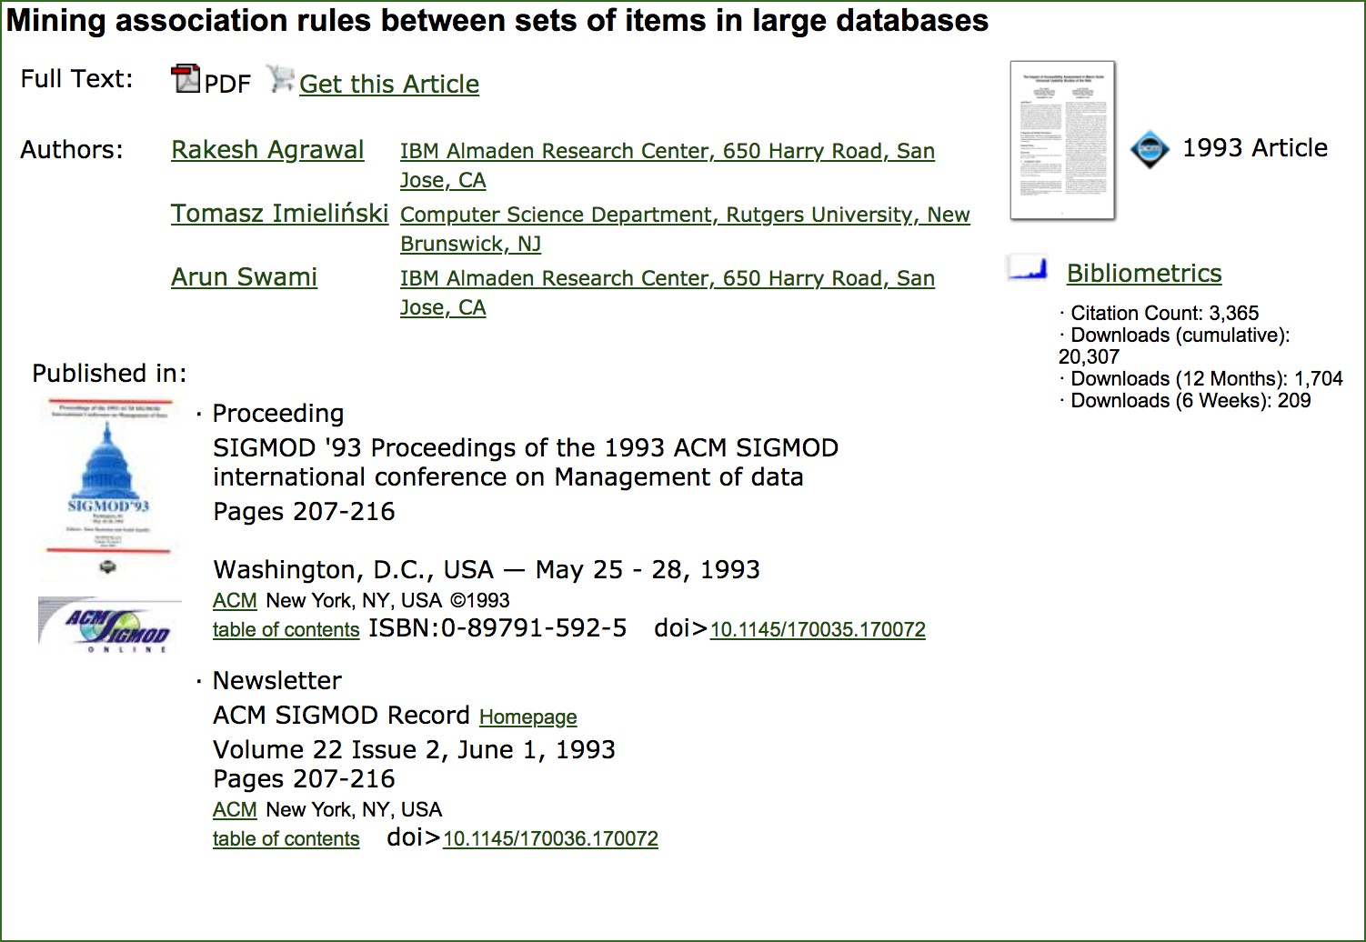
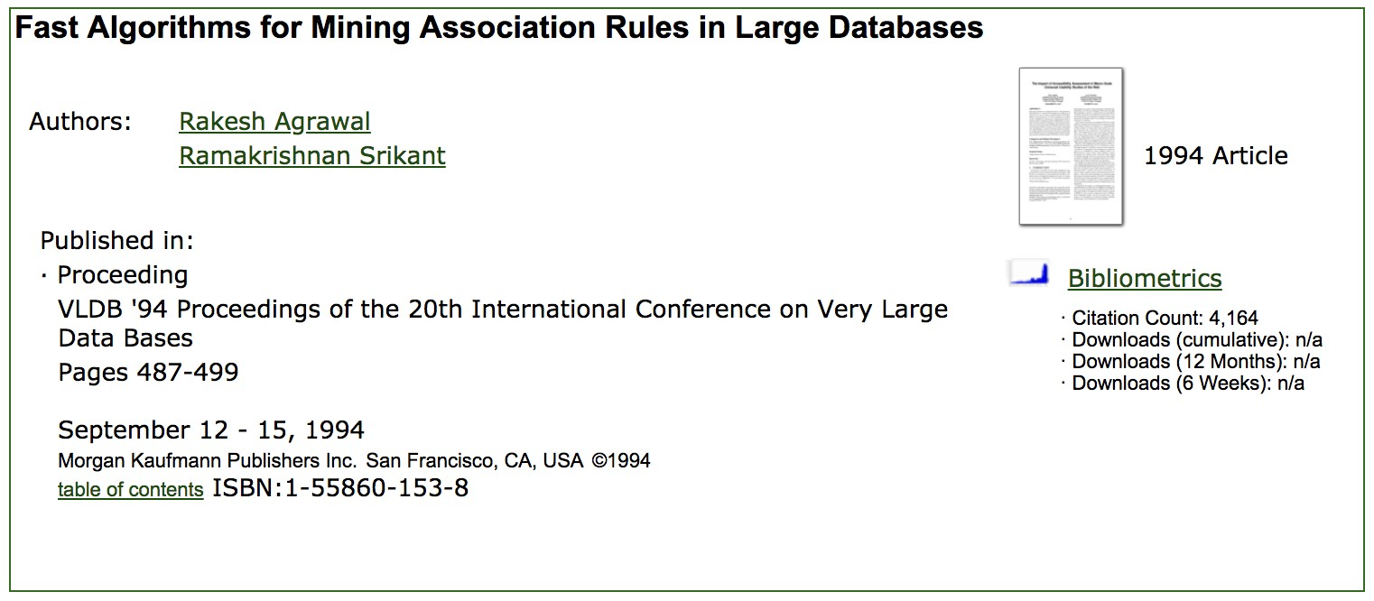
2

Slide 4
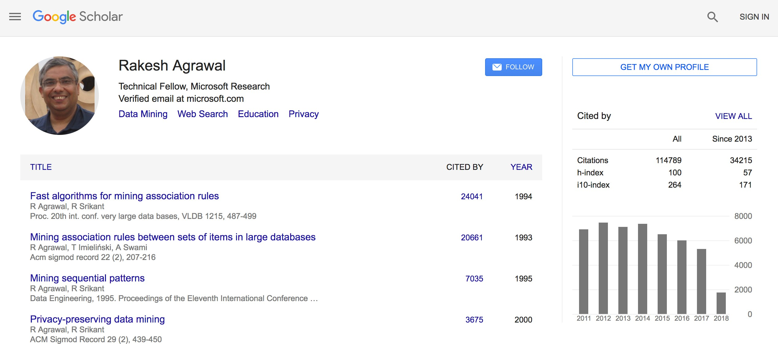
Rakesh Agrawal
2

Slide 5
Nội dung
Khái niệm và định nghĩa
Tập mục, giao dịch, CSDL giao dịch
Tập phổ biến (TPB) và luật kết hợp (LKH)
Các phương pháp khai phá TPB và LKH
Phương pháp Apriori
Phương pháp FP-Growth
Các phương pháp khác
Đánh giá luật kết hợp
Các ứng dụng thực tiễn
2

Slide 6
Nội dung
Khái niệm và định nghĩa
Tập mục, giao dịch, CSDL giao dịch
Tập phổ biến (TPB) và luật kết hợp (LKH)
Các phương pháp khai phá TPB và LKH
Phương pháp Apriori
Phương pháp FP-Growth
Các phương pháp khác
Đánh giá luật kết hợp
Các ứng dụng thực tiễn

Slide 7
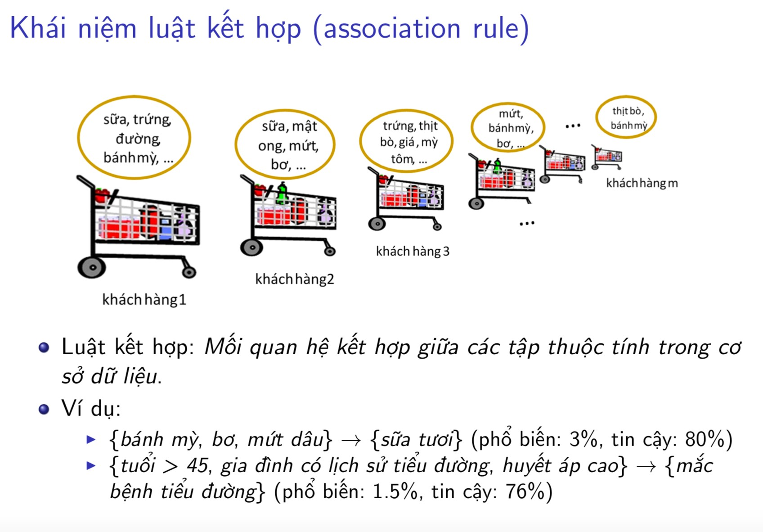

Slide 8
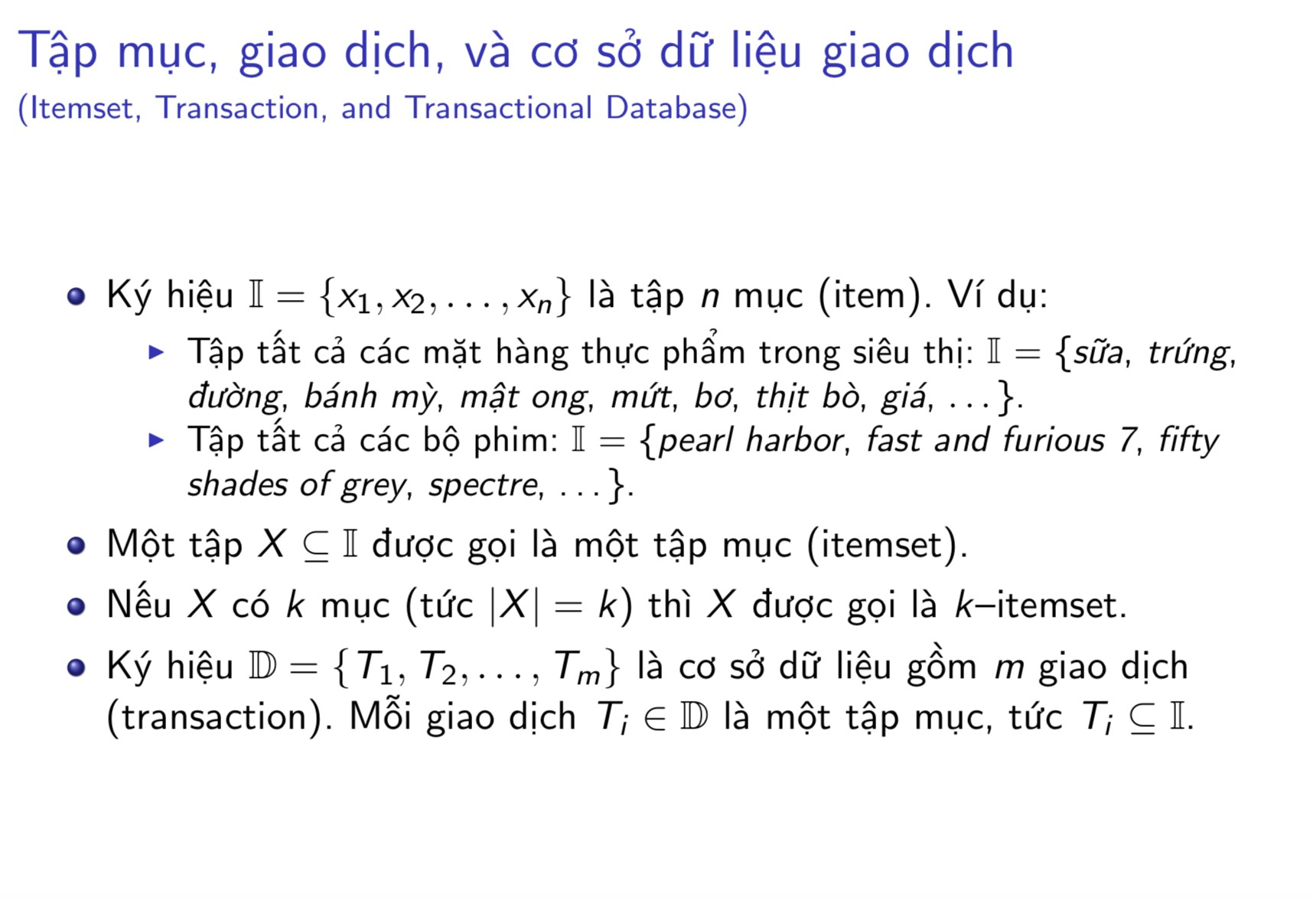

Slide 9
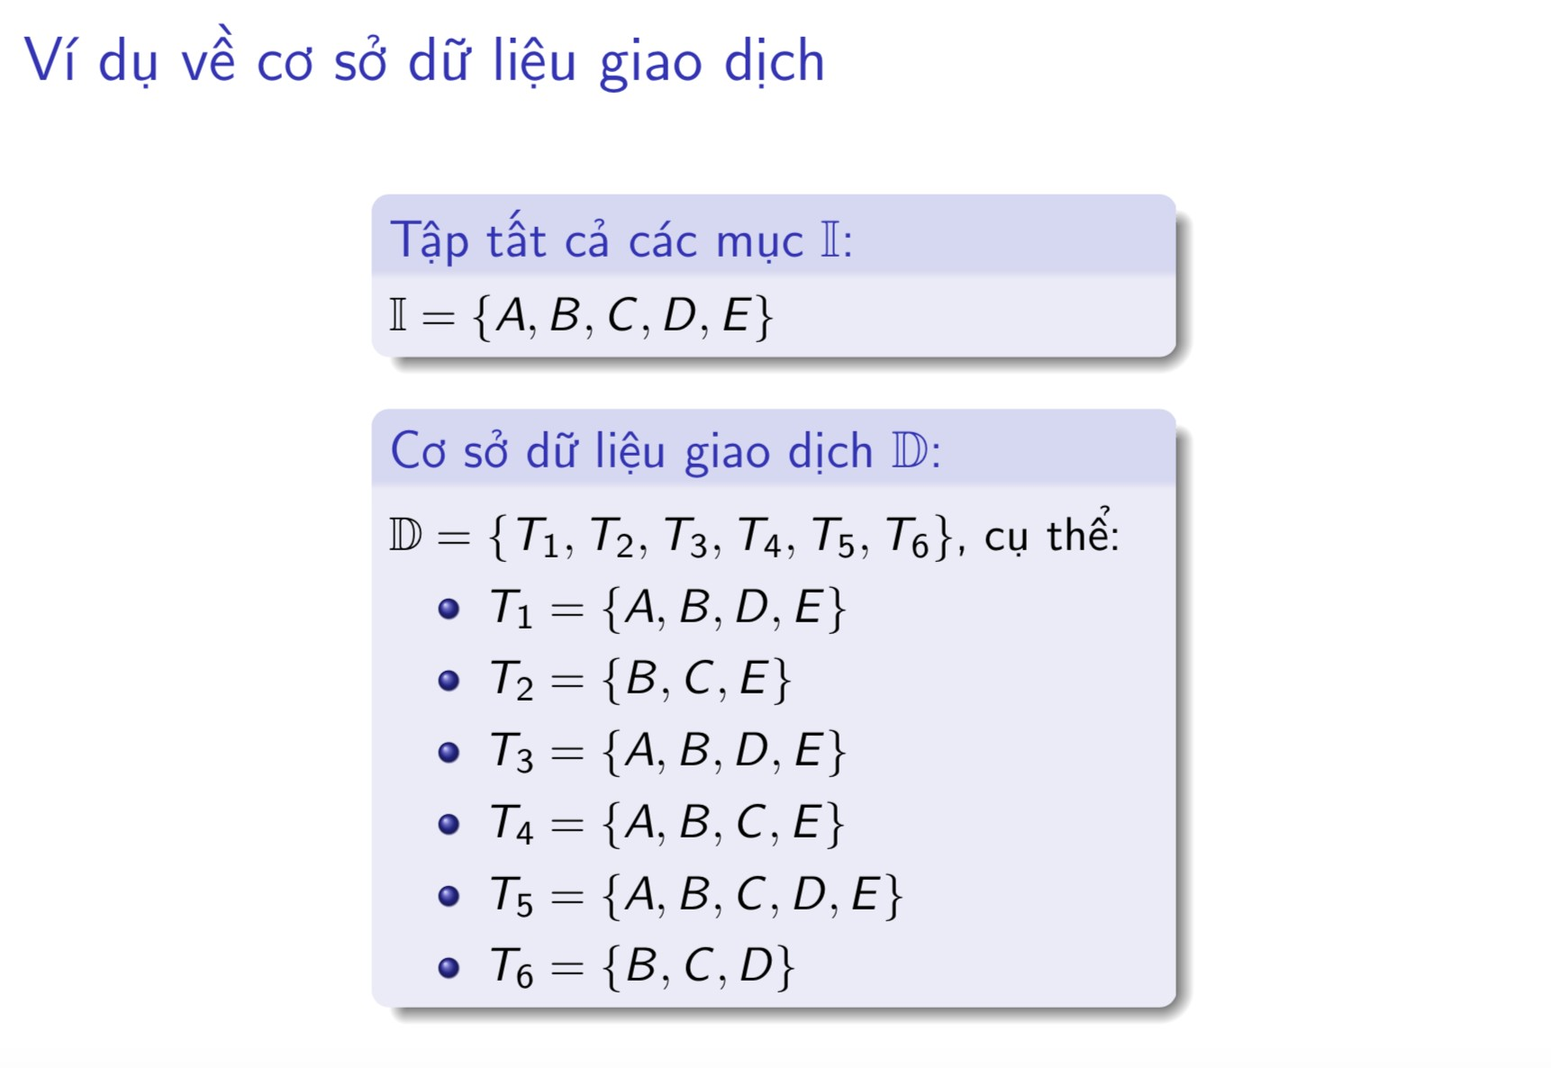

Slide 10
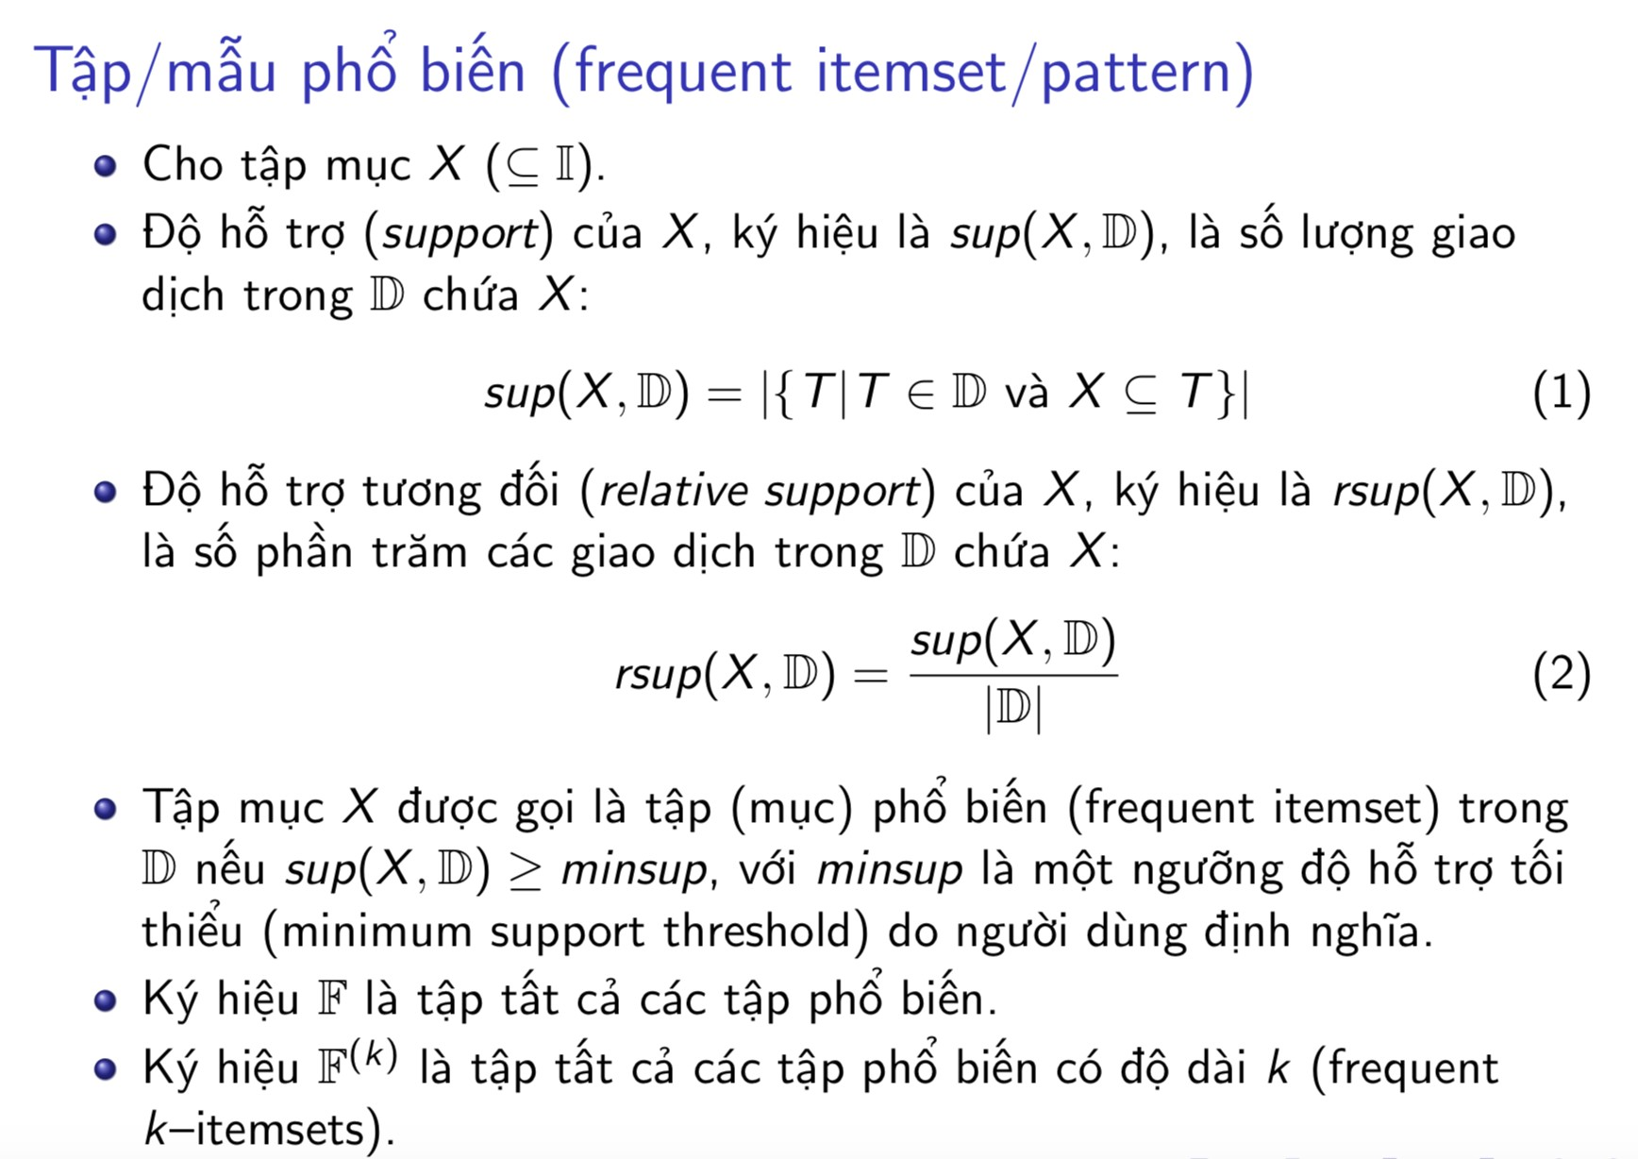

Slide 11
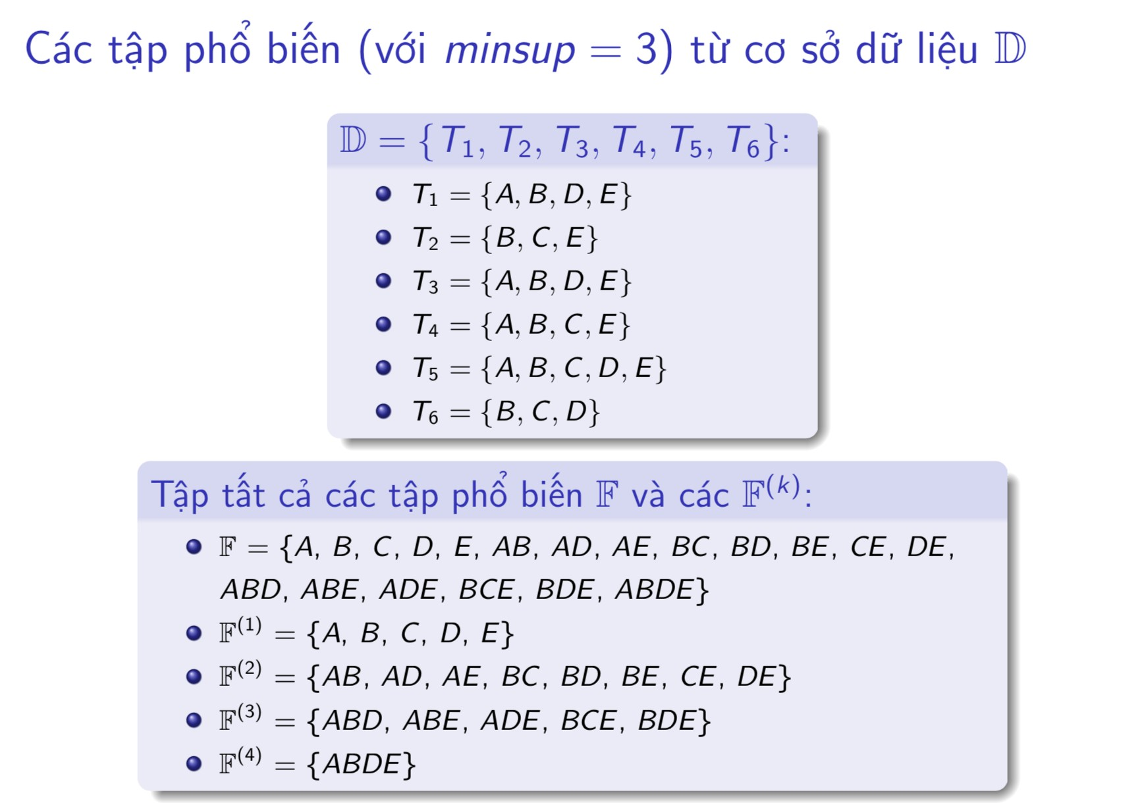

Slide 12
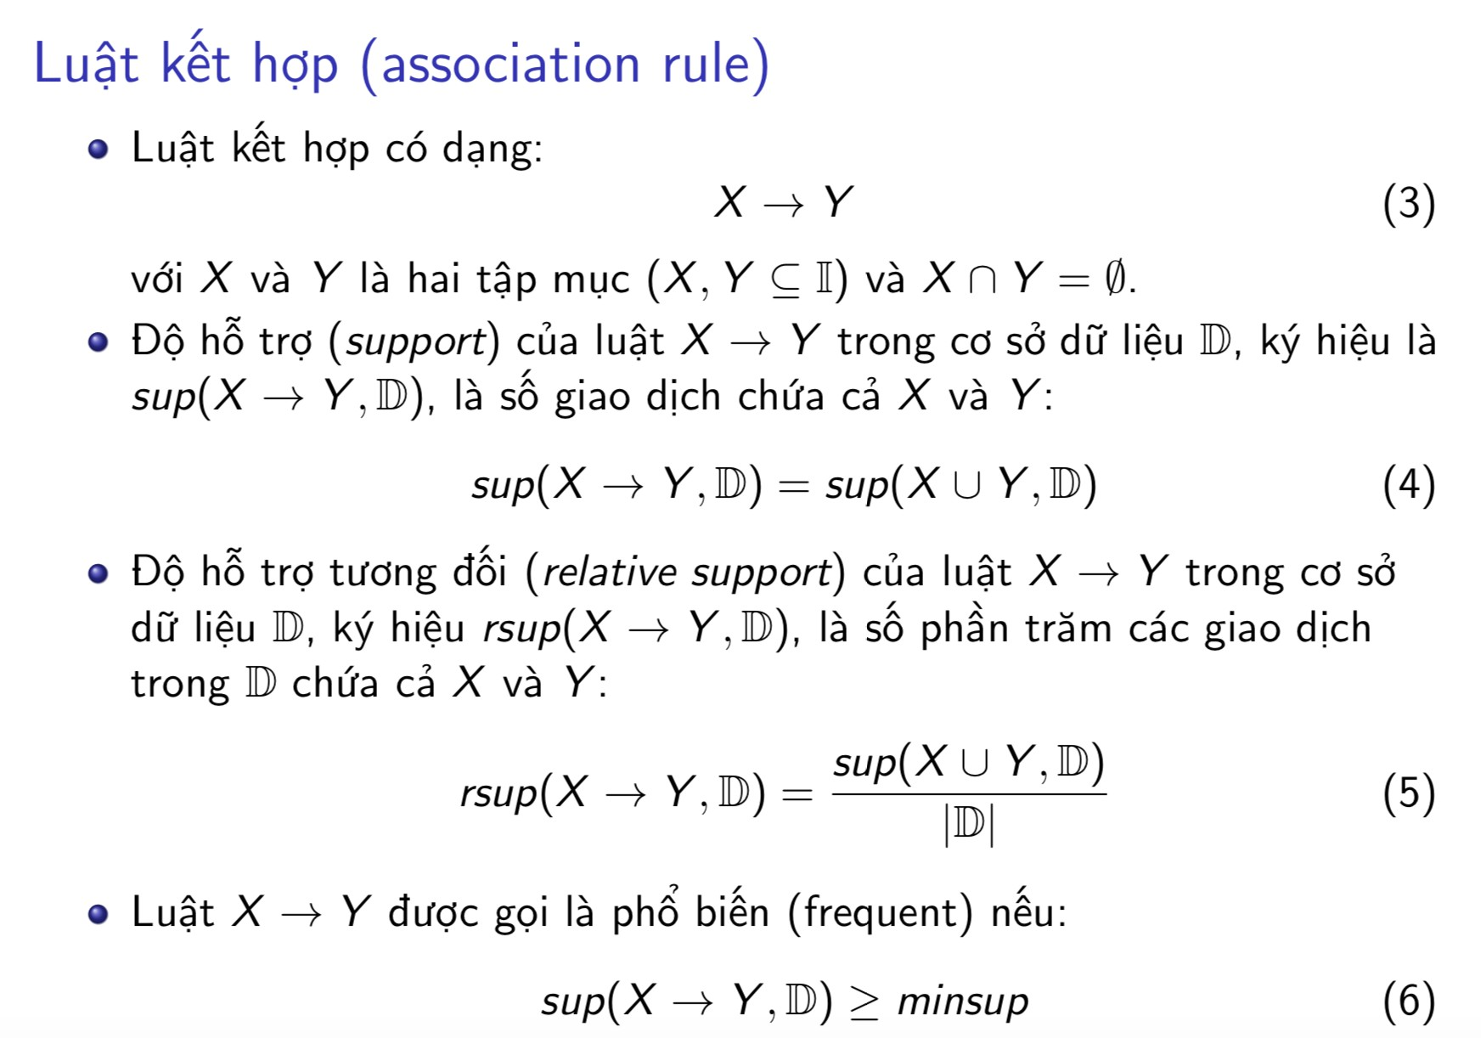

Slide 13
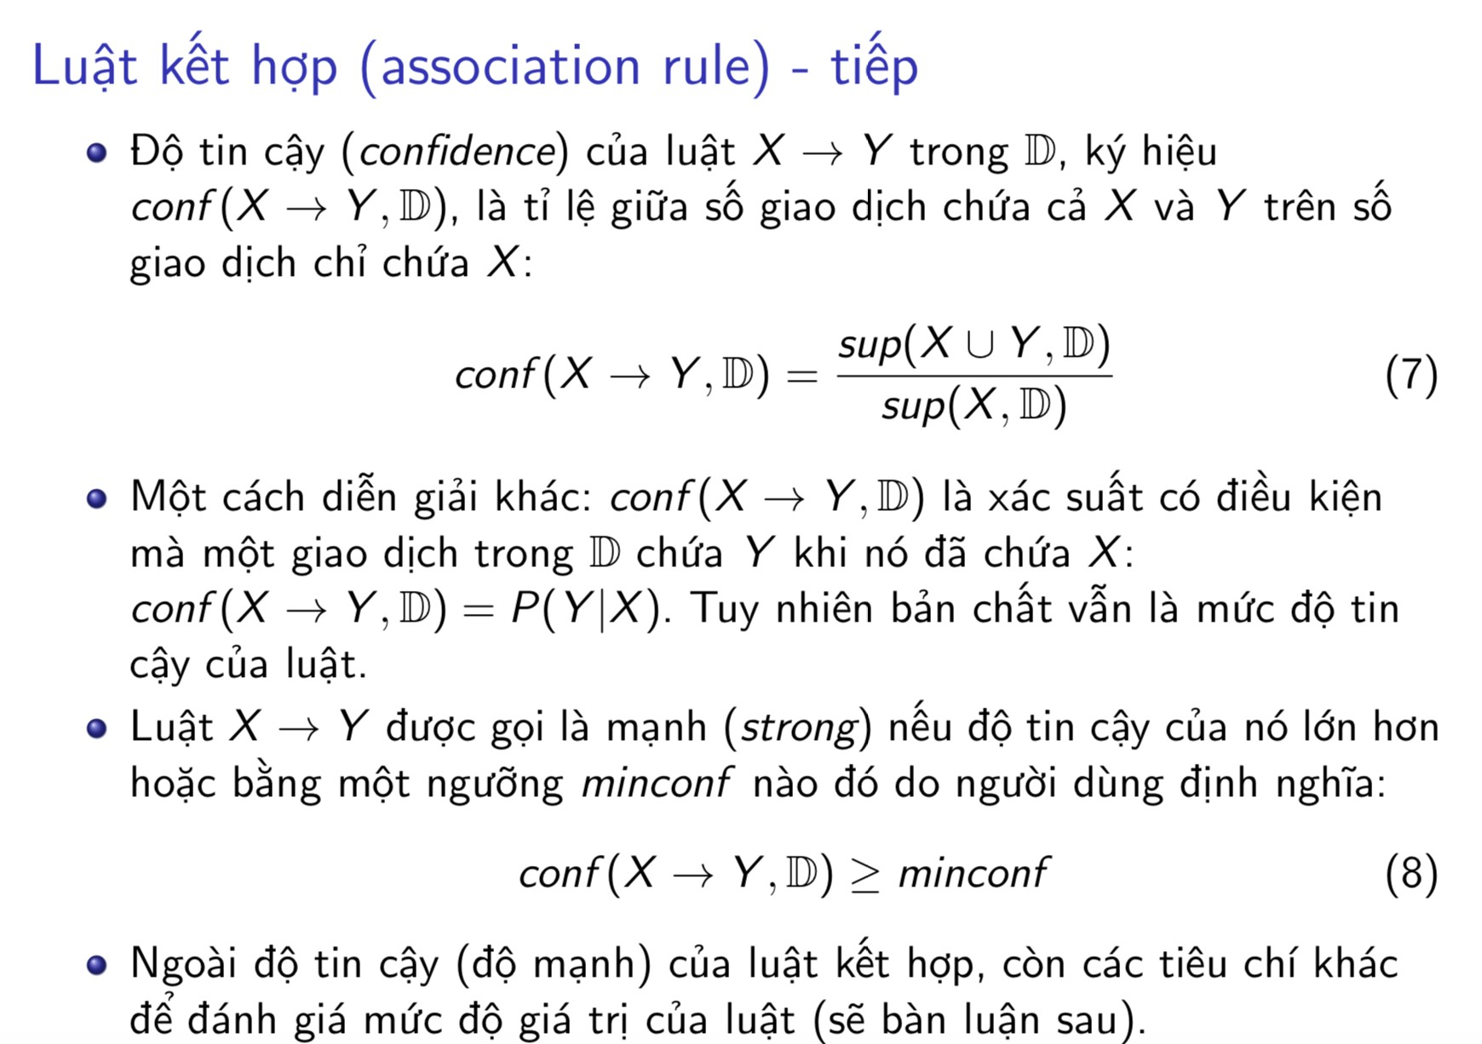

Slide 14
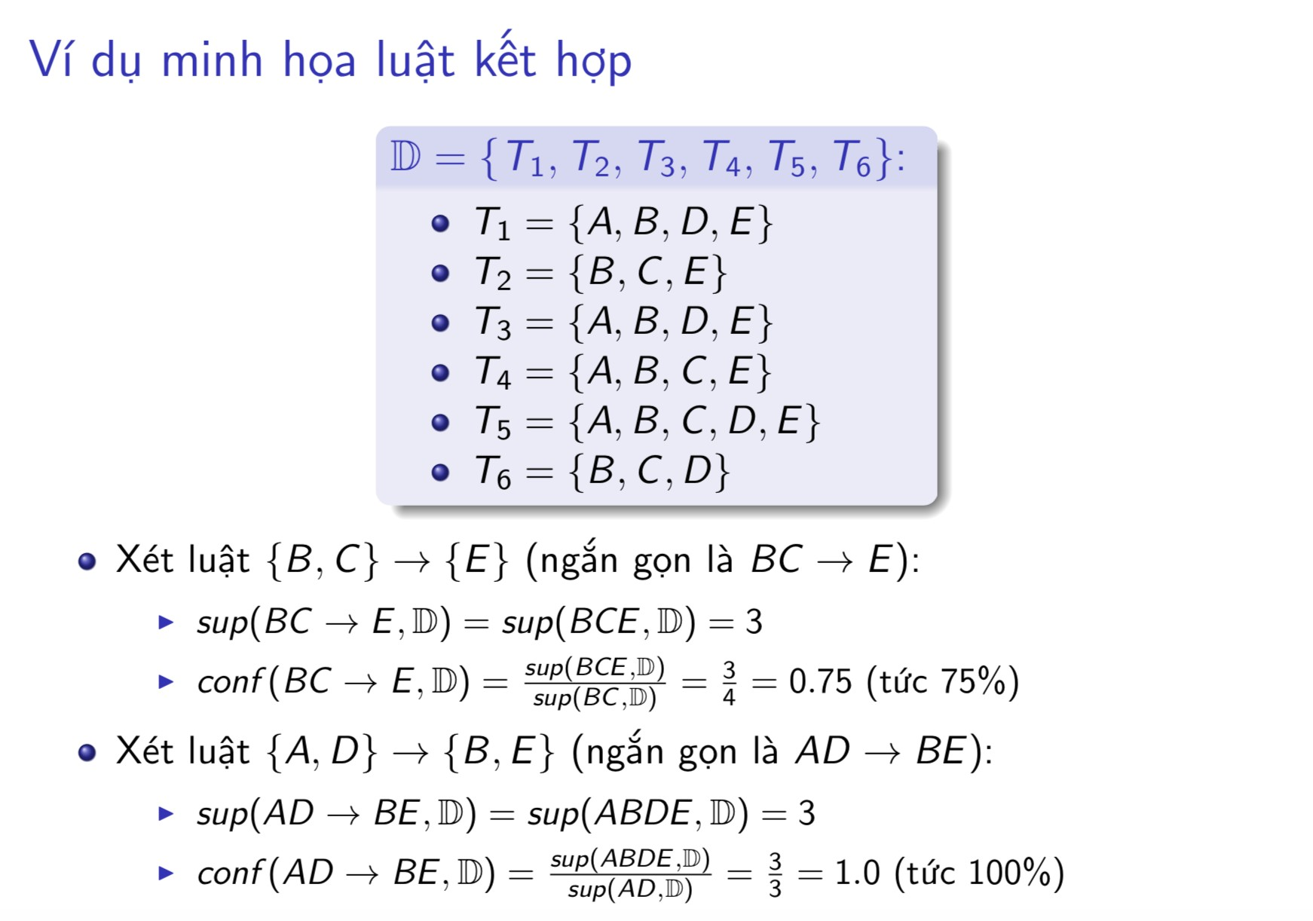

Slide 15
Nội dung
Khái niệm và định nghĩa
Tập mục, giao dịch, CSDL giao dịch
Tập phổ biến (TPB) và luật kết hợp (LKH)
Các phương pháp khai phá TPB và LKH
Phương pháp Apriori
Phương pháp FP-Growth
Các phương pháp khác
Đánh giá luật kết hợp
Các ứng dụng thực tiễn

Slide 16
Các phương pháp khai phá
Các bước trong khai phá luật kết hợp
Phương pháp brute-force
Phương pháp Apriori
Phương pháp FP-Growth
Các phương pháp khác

Slide 17
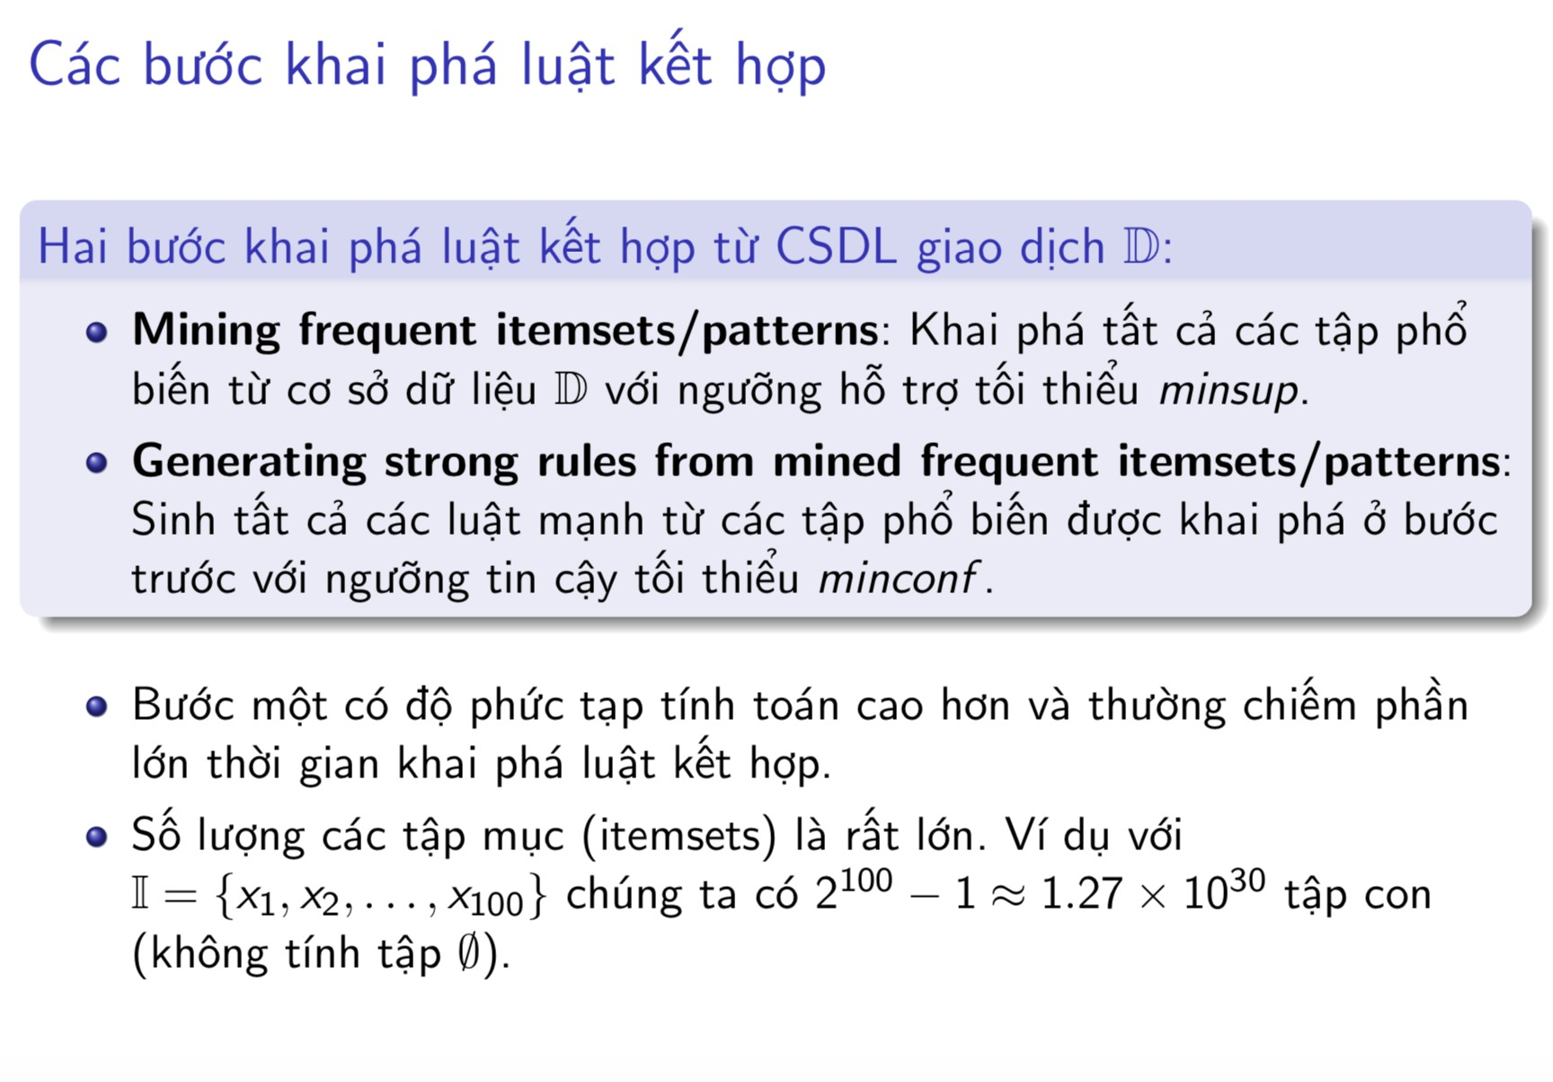

Slide 18
Các phương pháp khai phá
Các bước trong khai phá luật kết hợp
Phương pháp brute-force
Phương pháp Apriori
Phương pháp FP-Growth
Các phương pháp khác

Slide 19
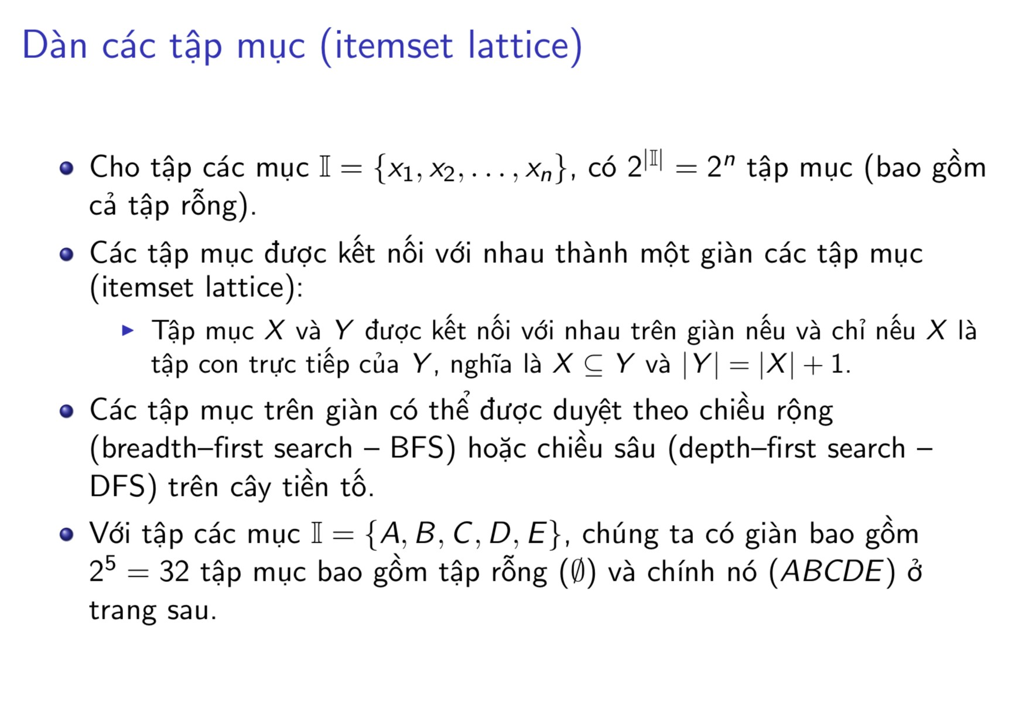

Slide 20
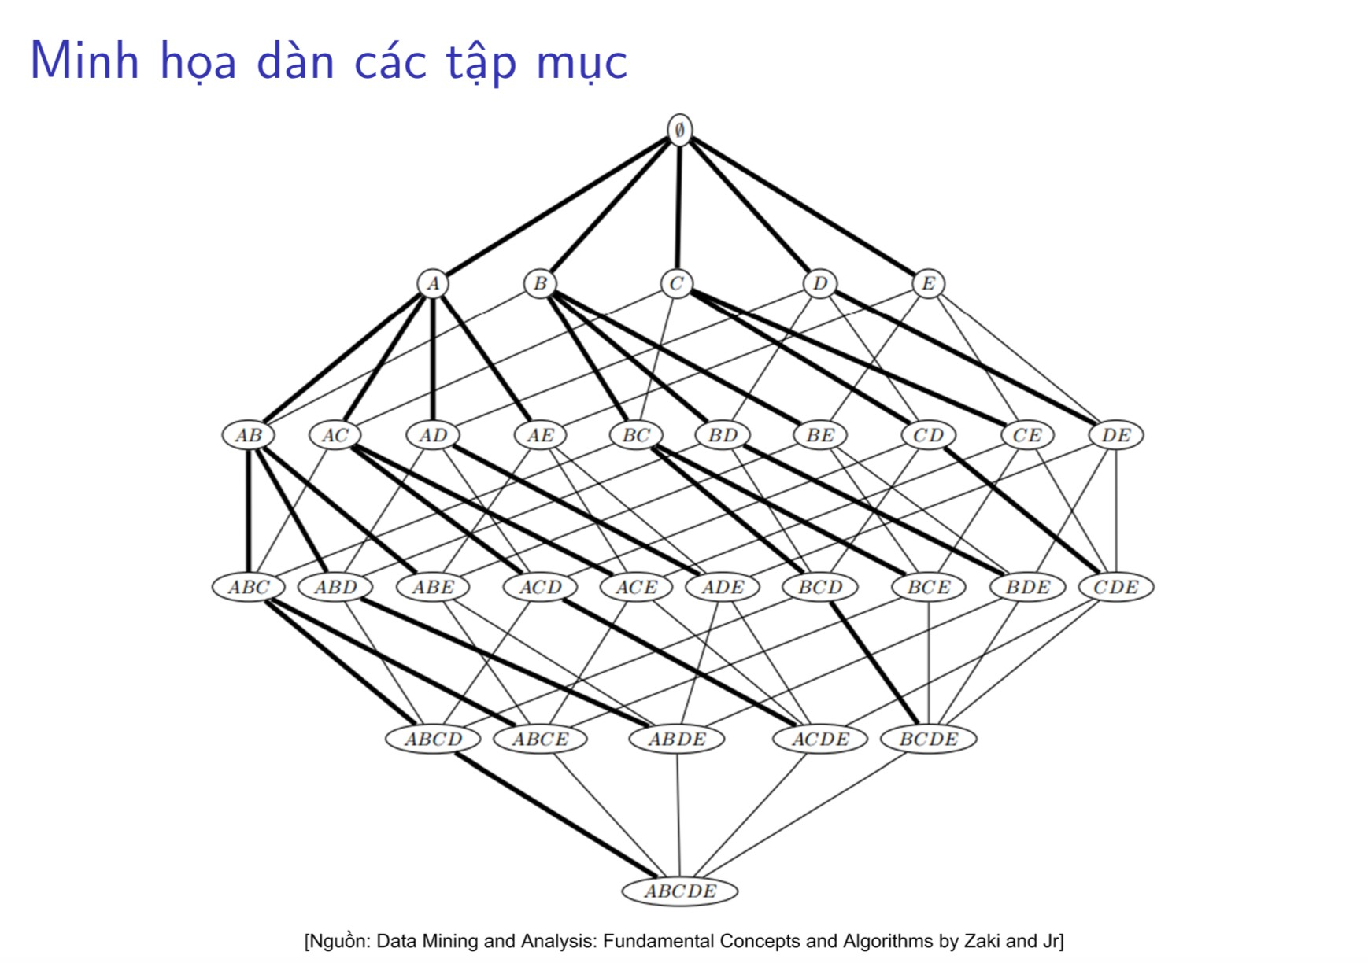

Slide 21
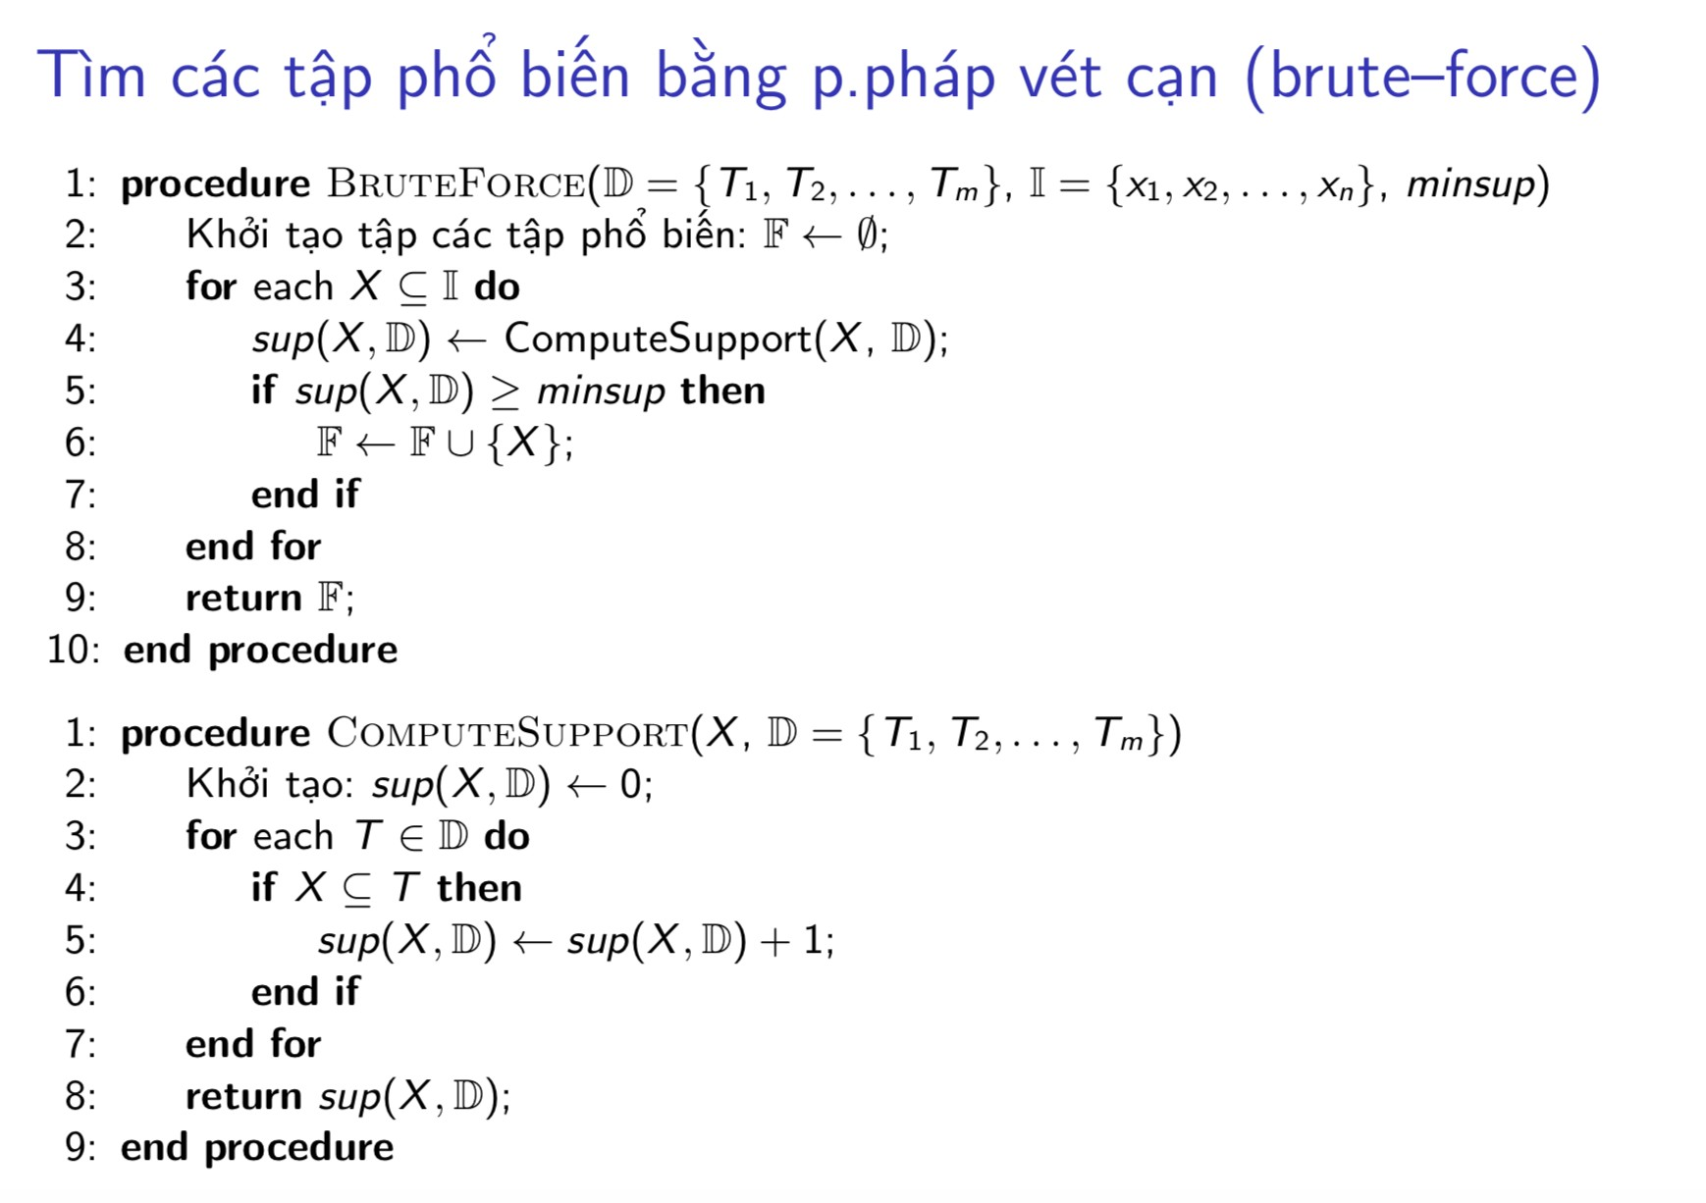

Slide 22
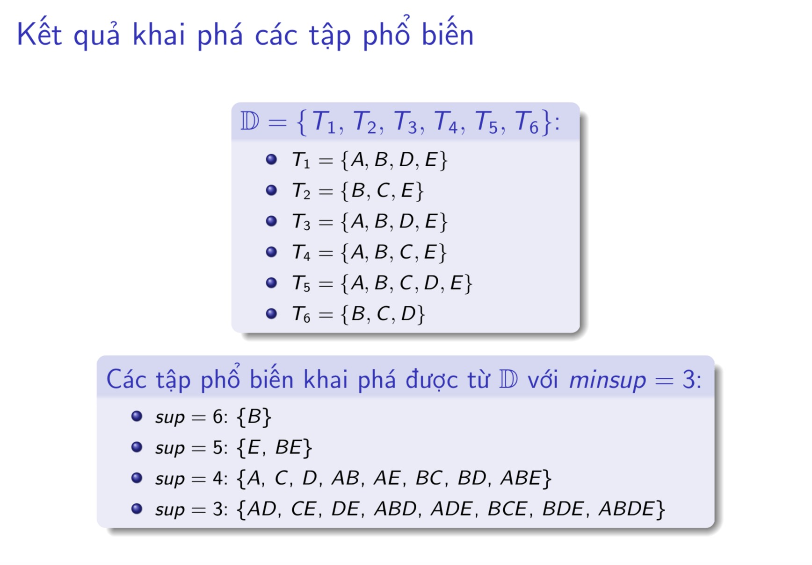

Slide 23
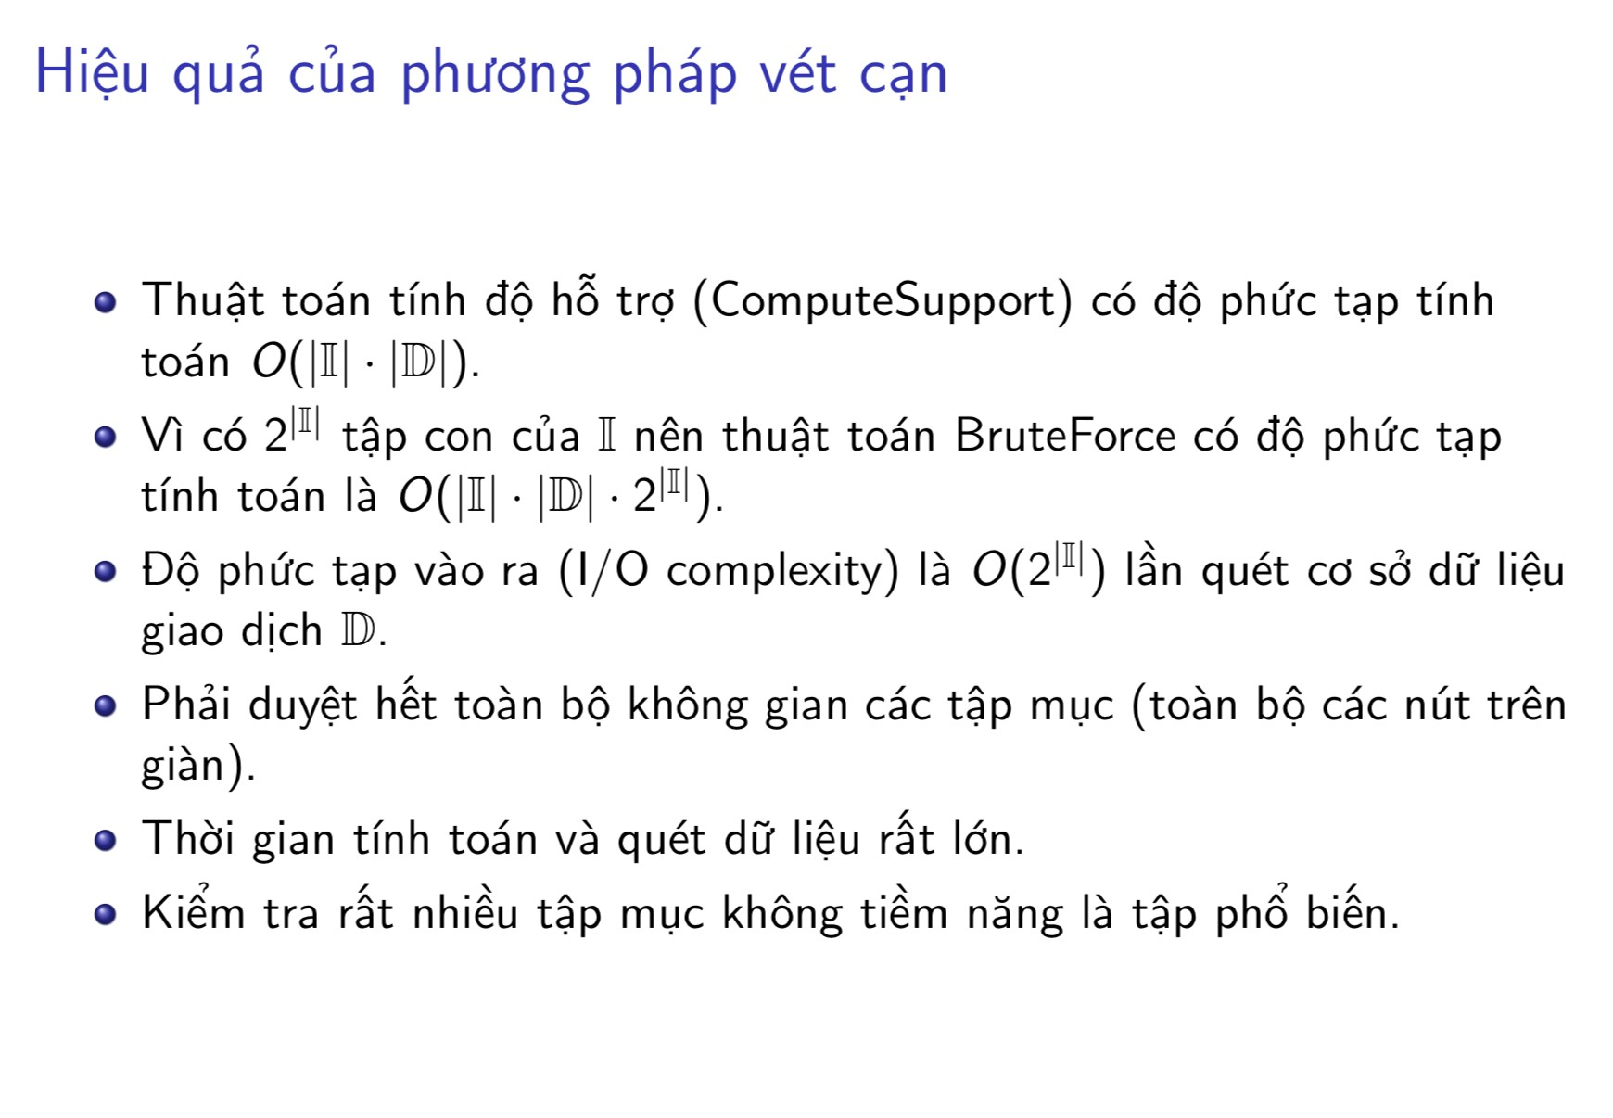

Slide 24
Các phương pháp khai phá
Các bước trong khai phá luật kết hợp
Phương pháp brute-force
Phương pháp Apriori
Phương pháp FP-Growth
Các phương pháp khác

Slide 25
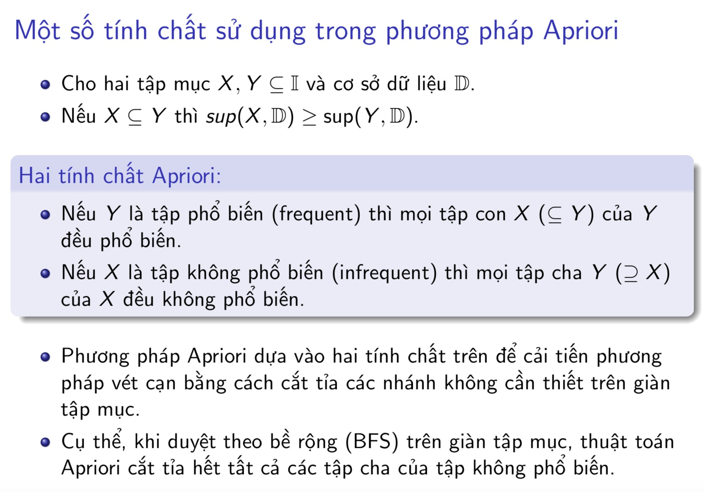

Slide 26
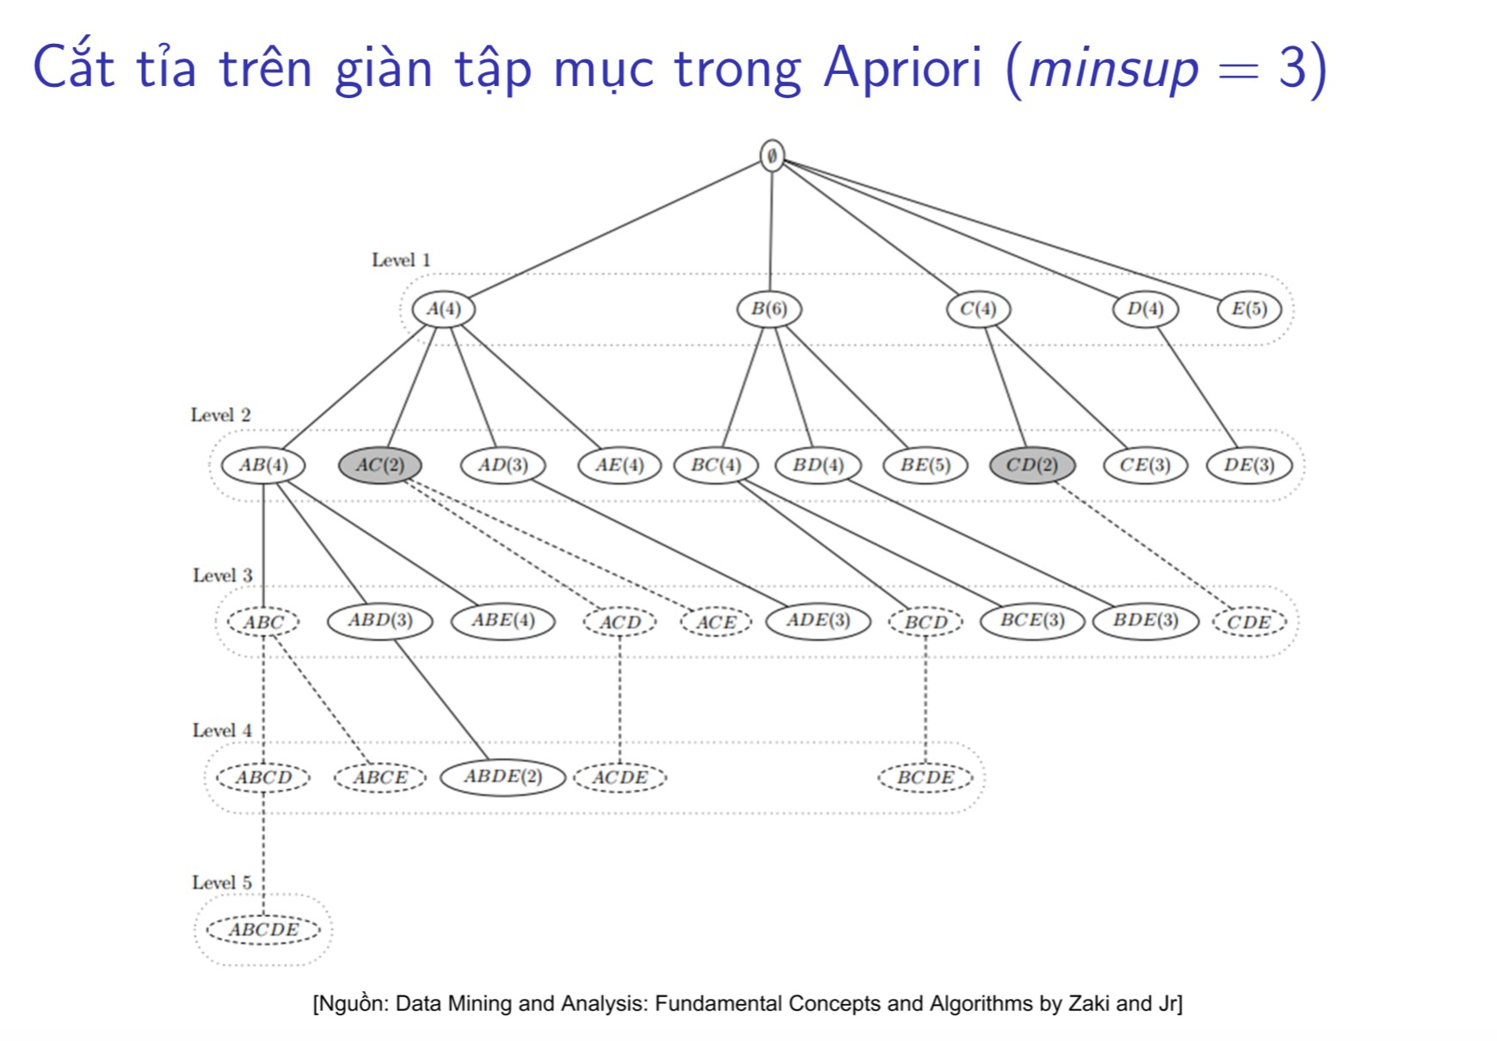

Slide 27
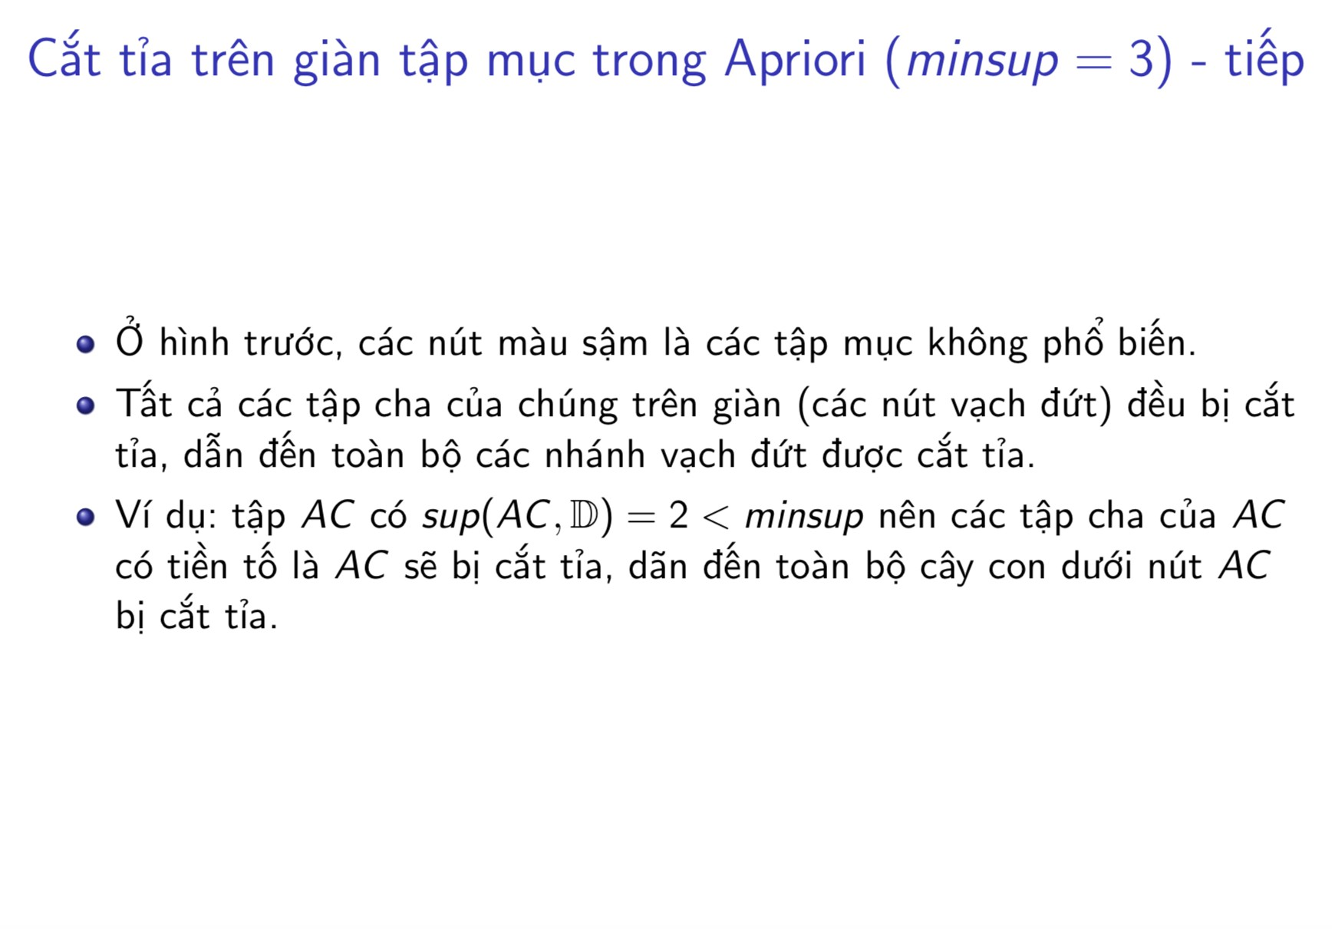

Slide 28
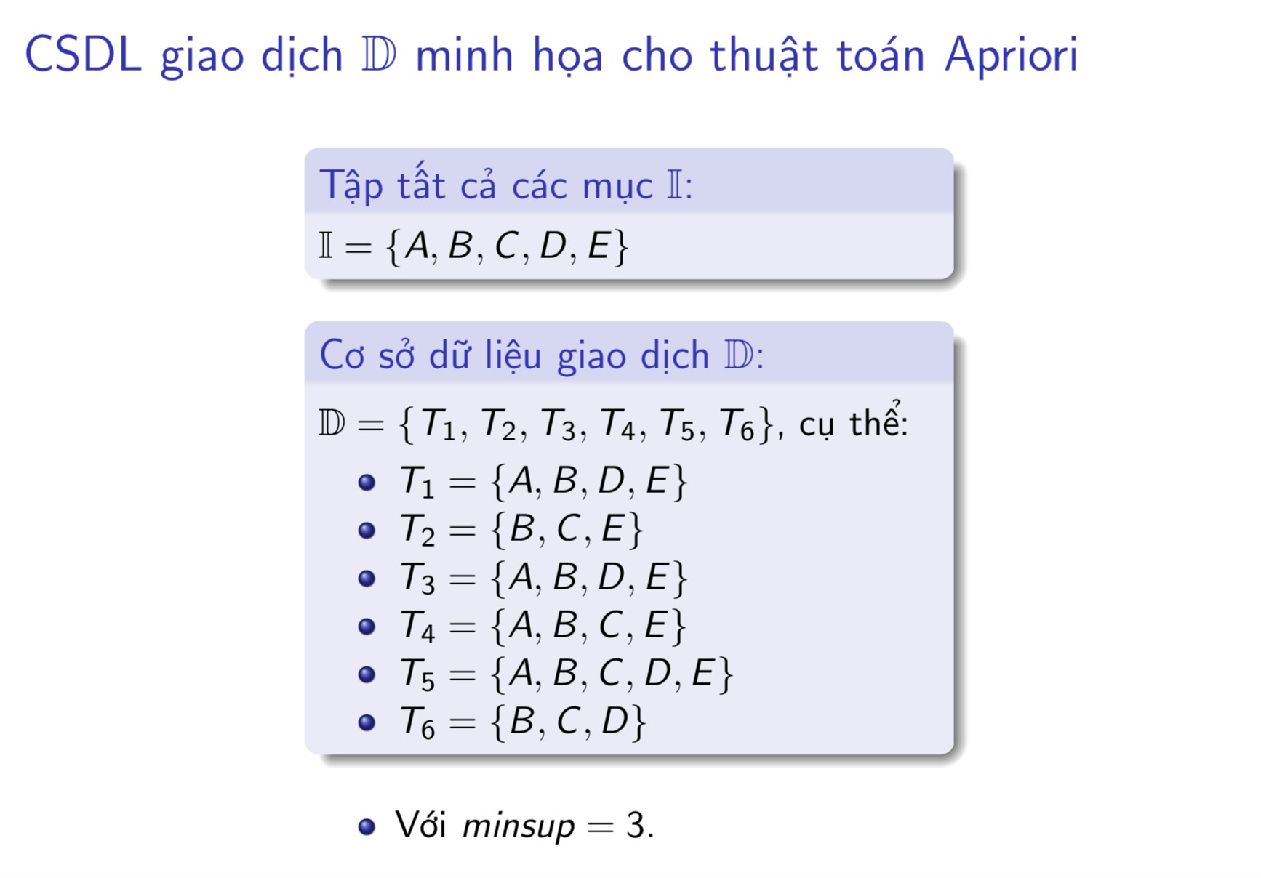

Slide 29
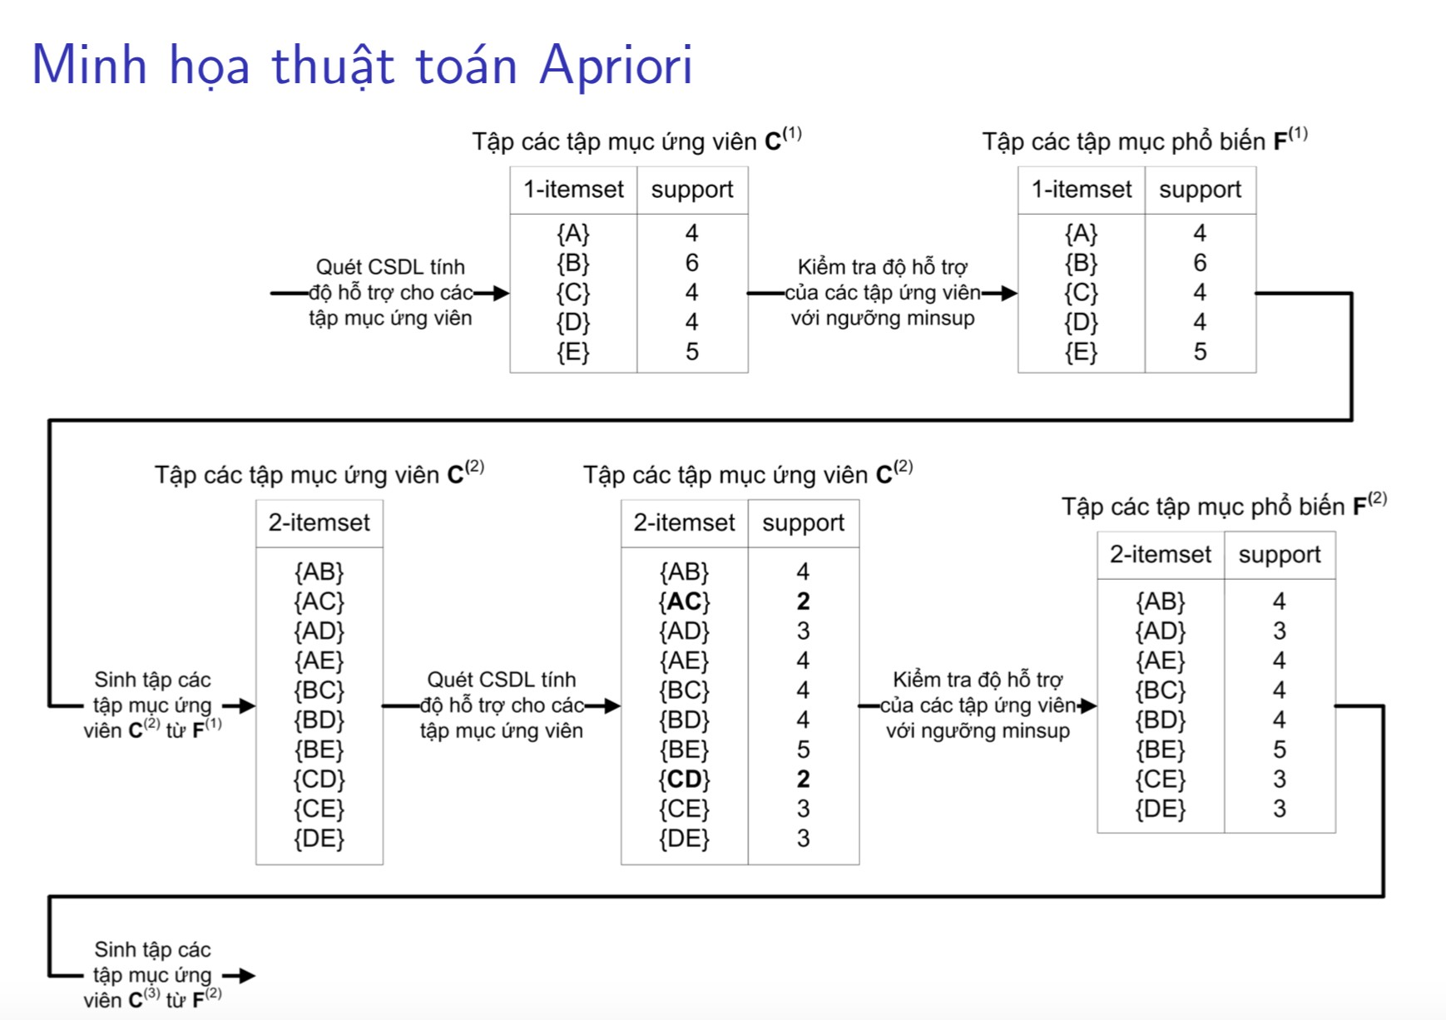

Slide 30
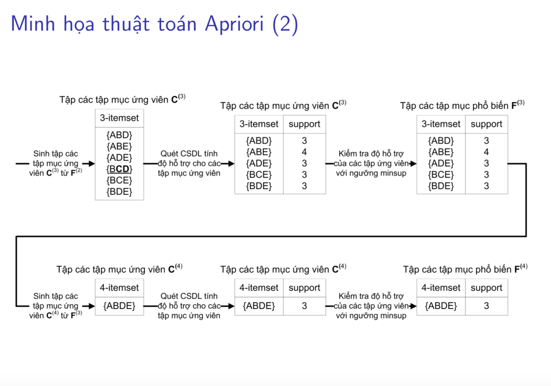

Slide 31
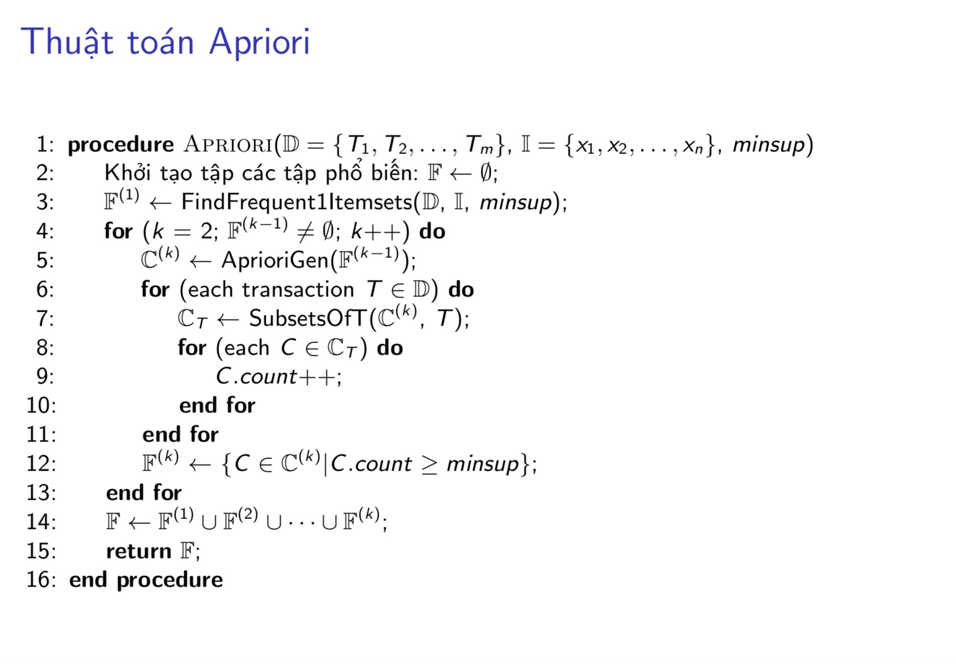

Slide 32
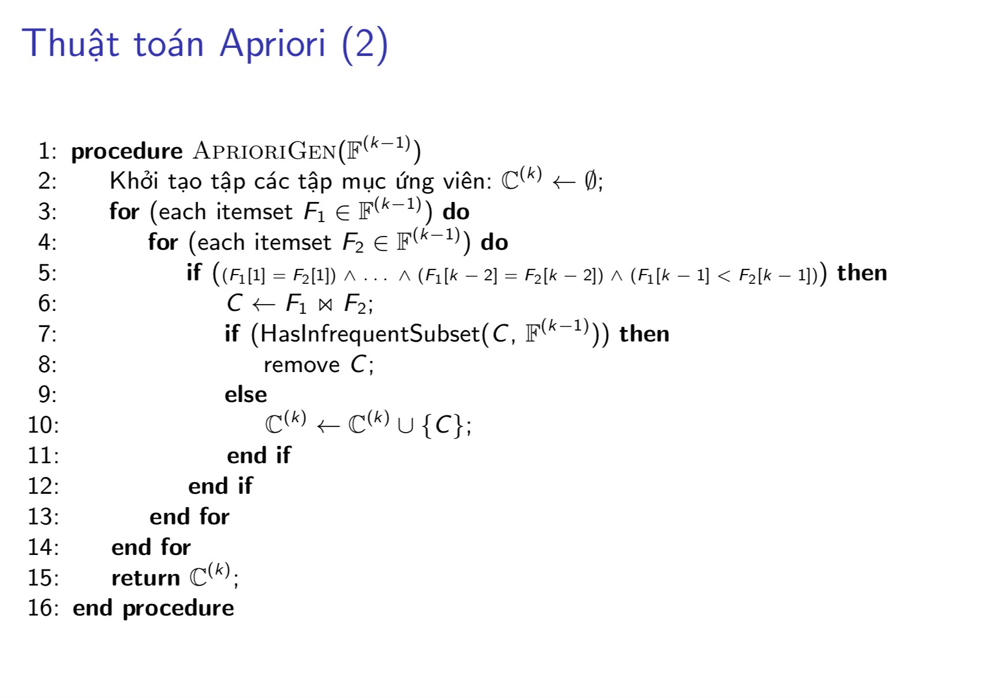

Slide 33
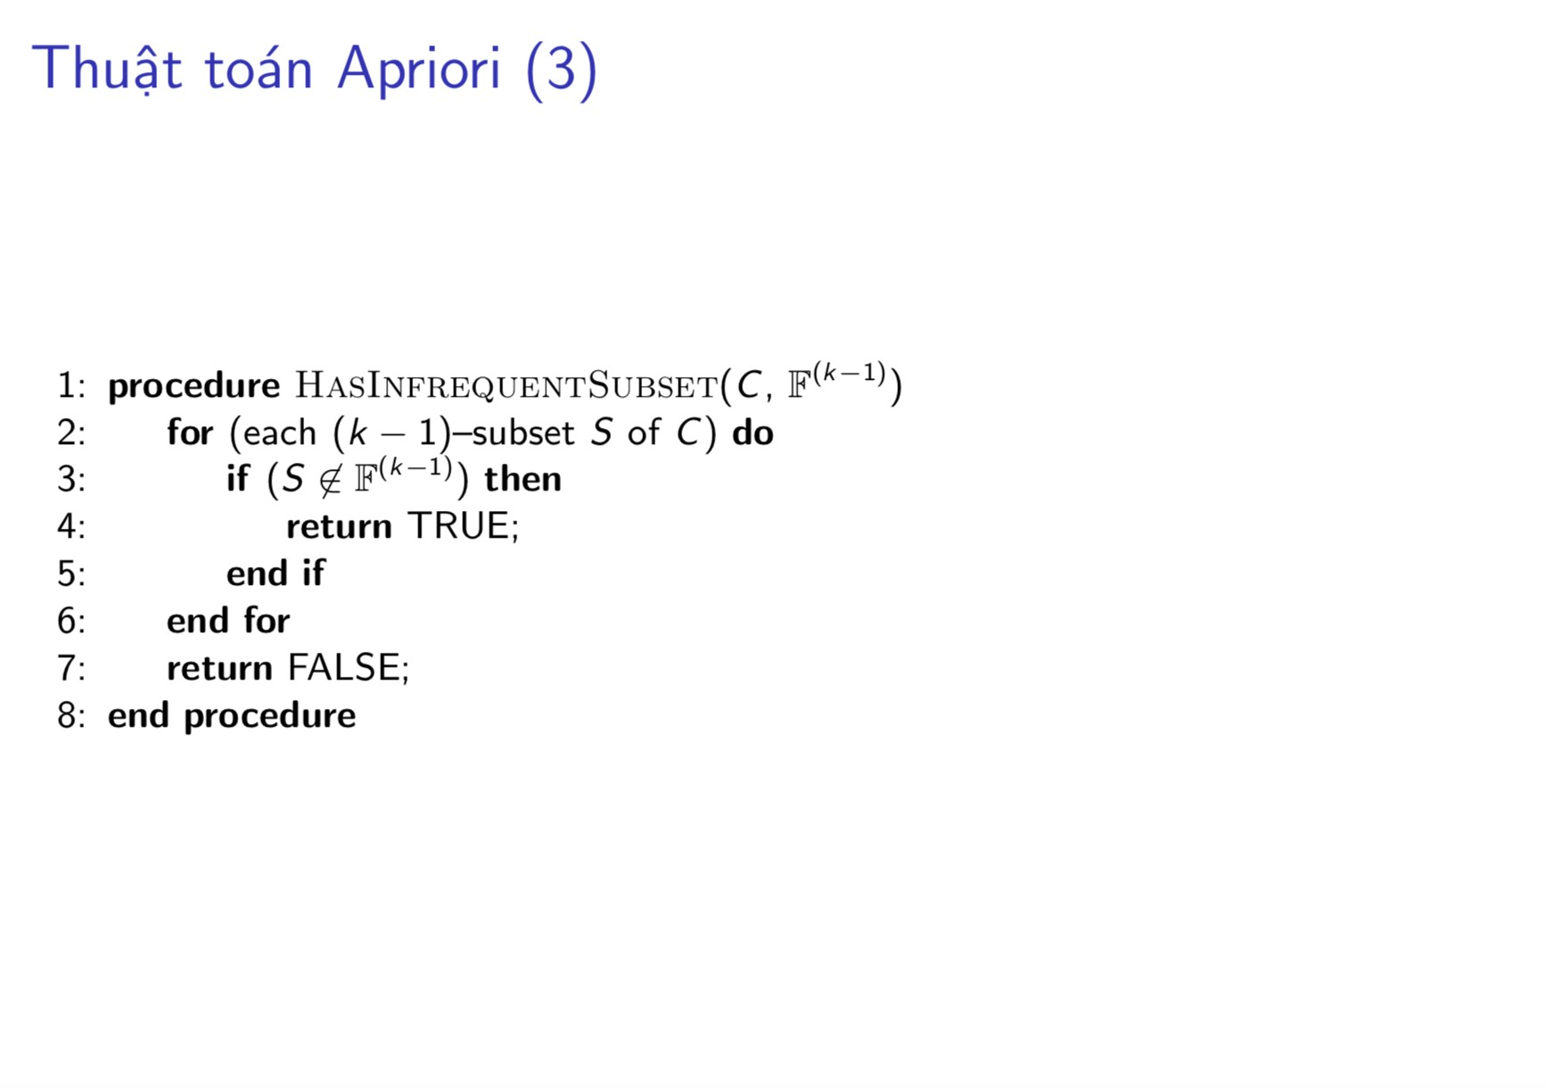

Slide 34
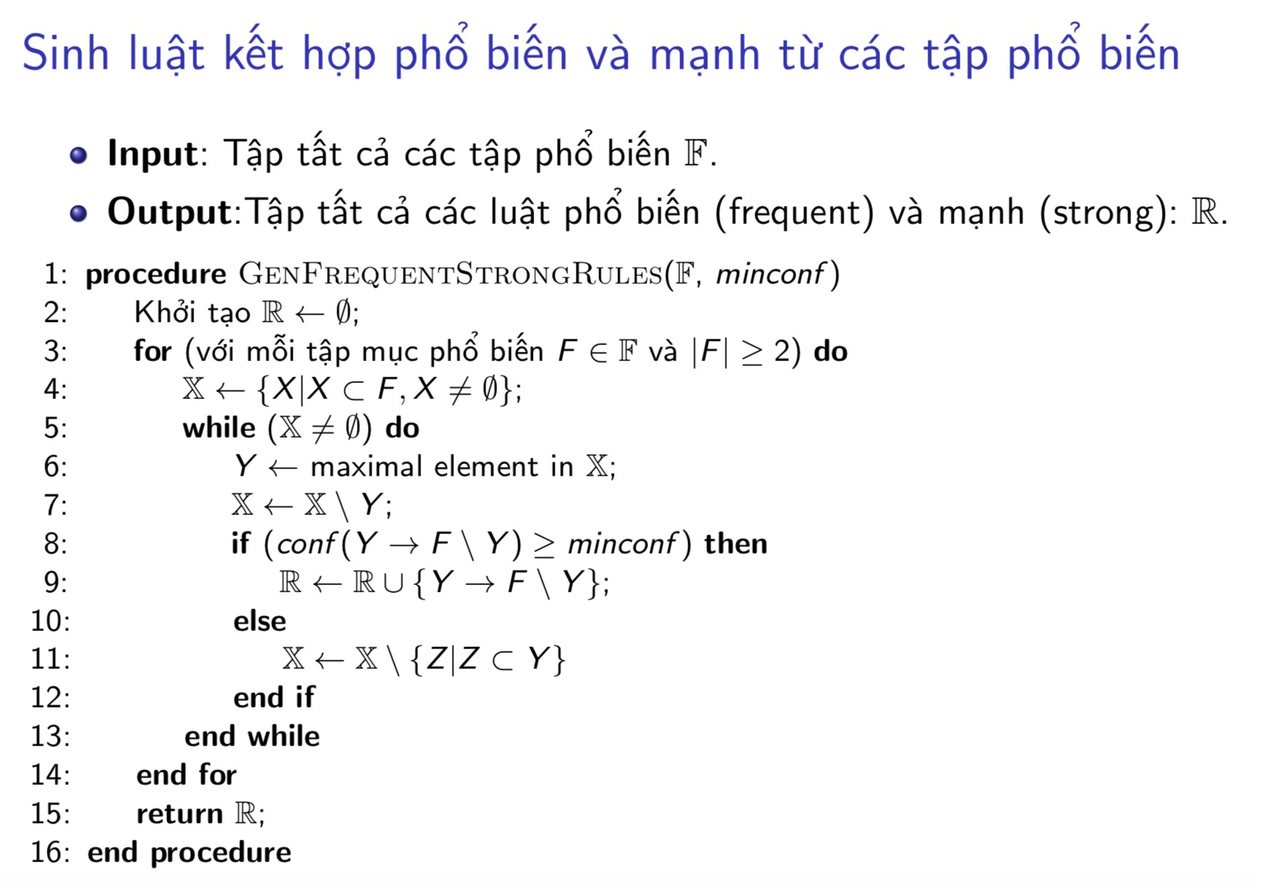

Slide 35
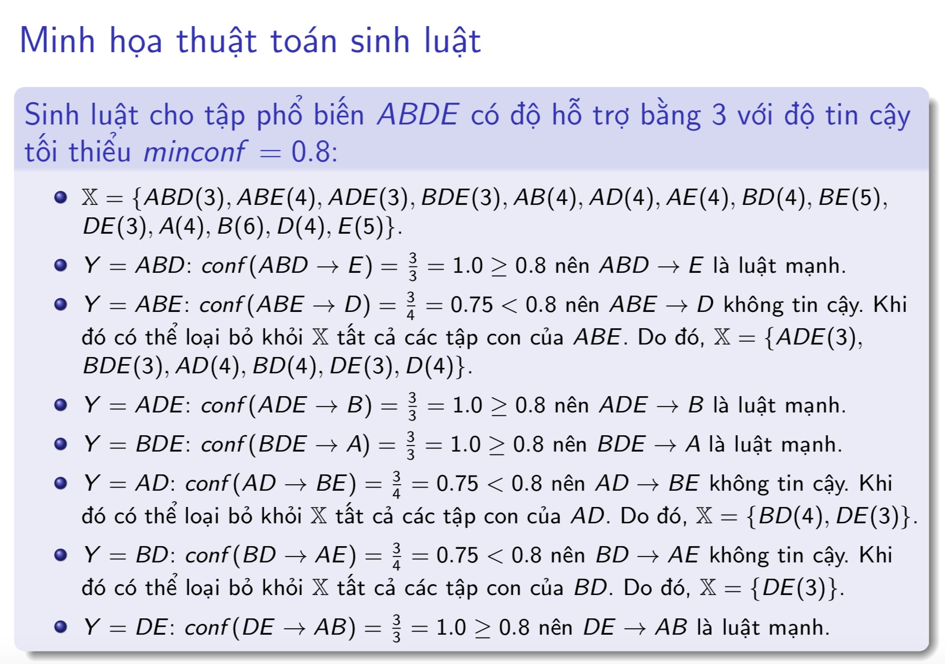

Slide 36
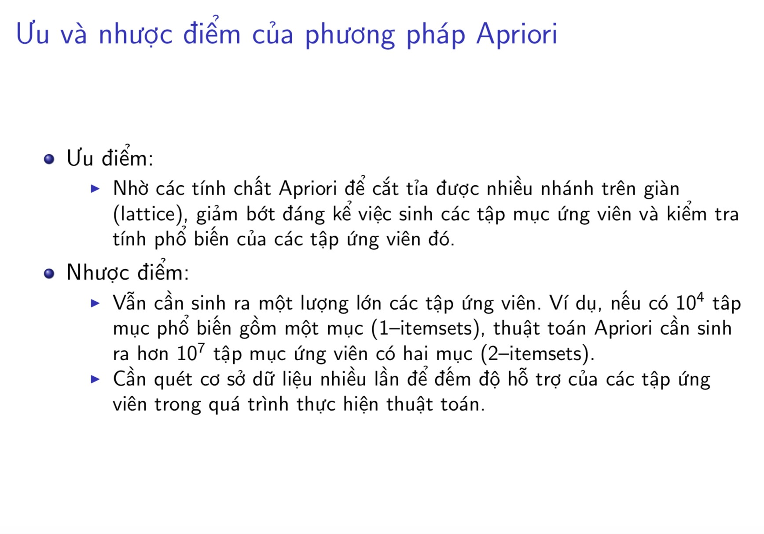

Slide 37
Các phương pháp khai phá
Các bước trong khai phá luật kết hợp
Phương pháp brute-force
Phương pháp Apriori
Phương pháp FP-Growth
Các phương pháp khác

Slide 38
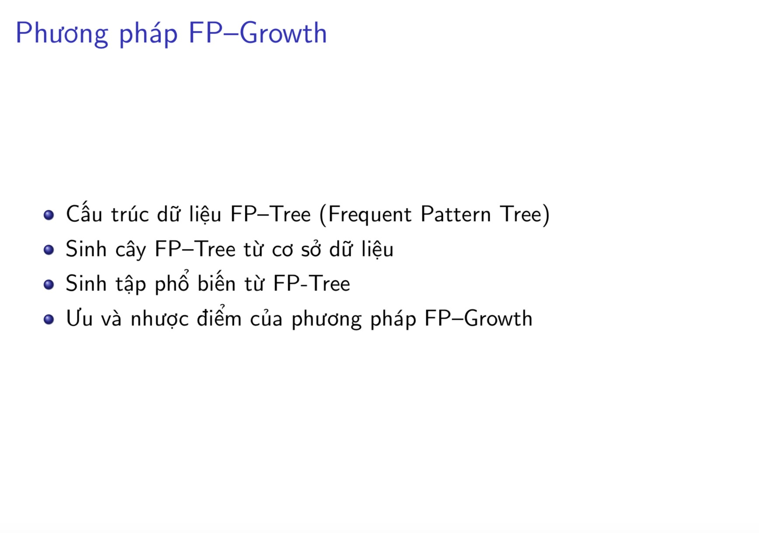

Slide 39
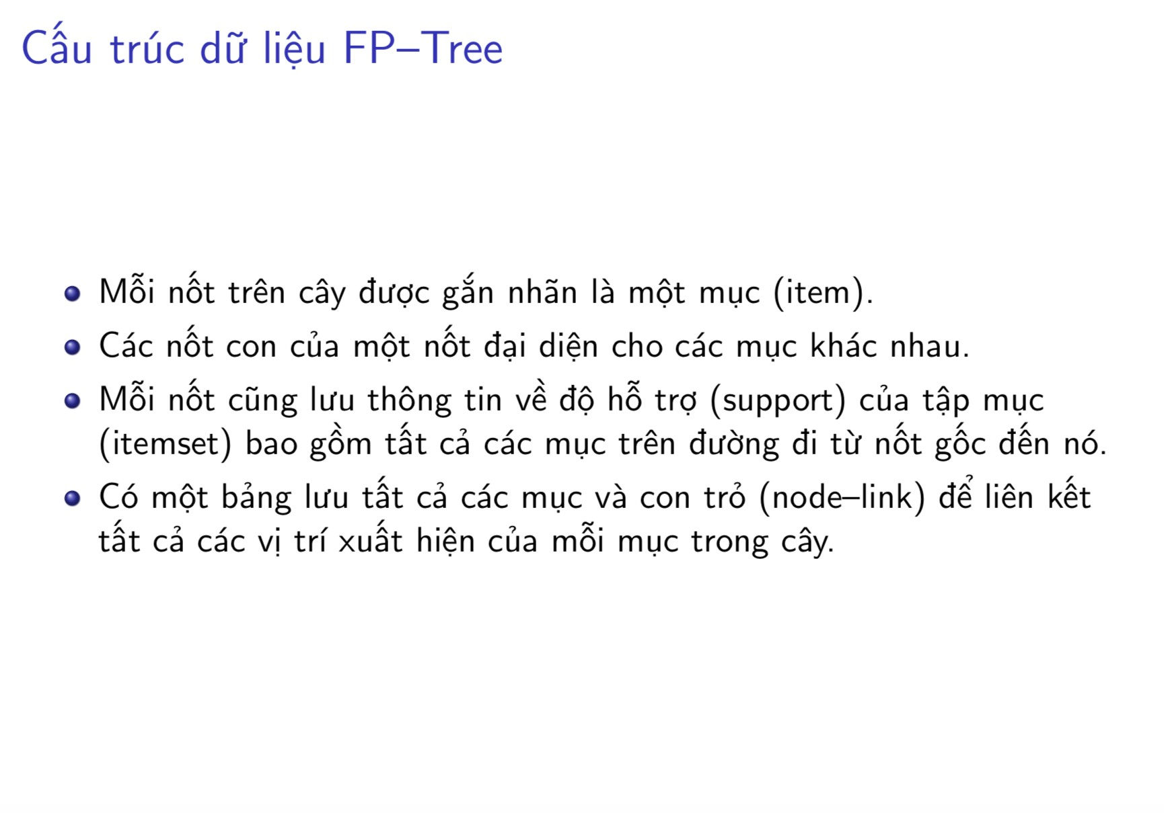

Slide 40
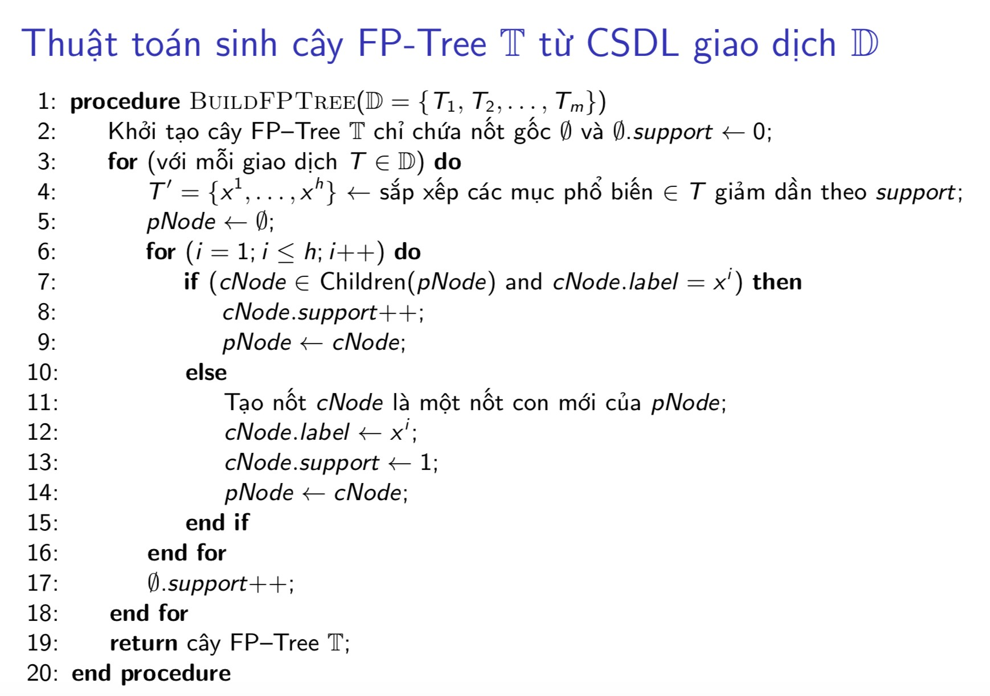

Slide 41
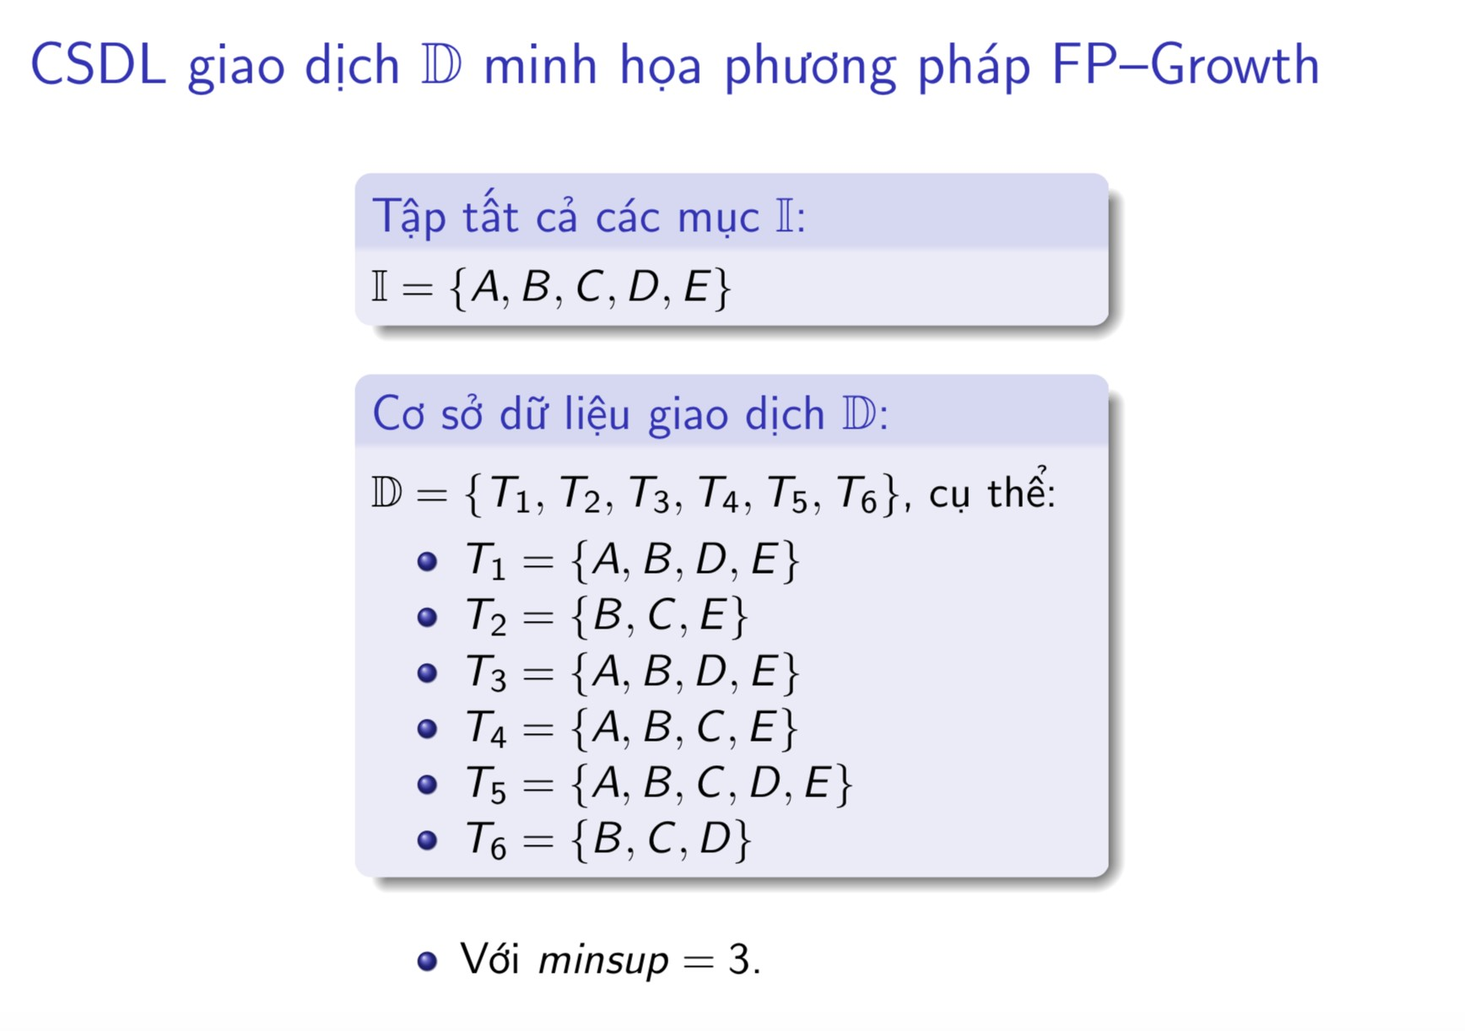

Slide 42
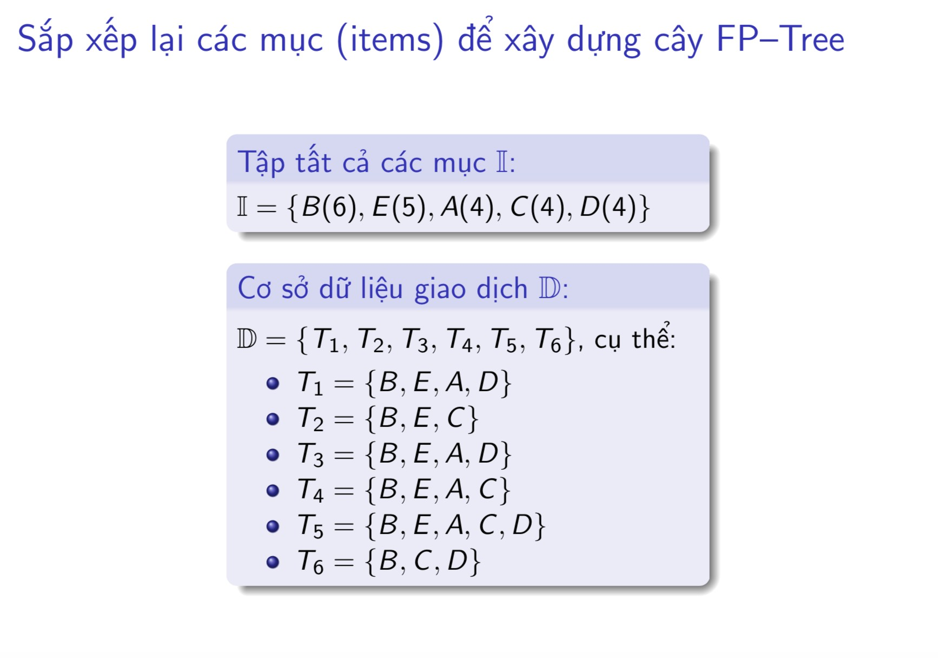

Slide 43
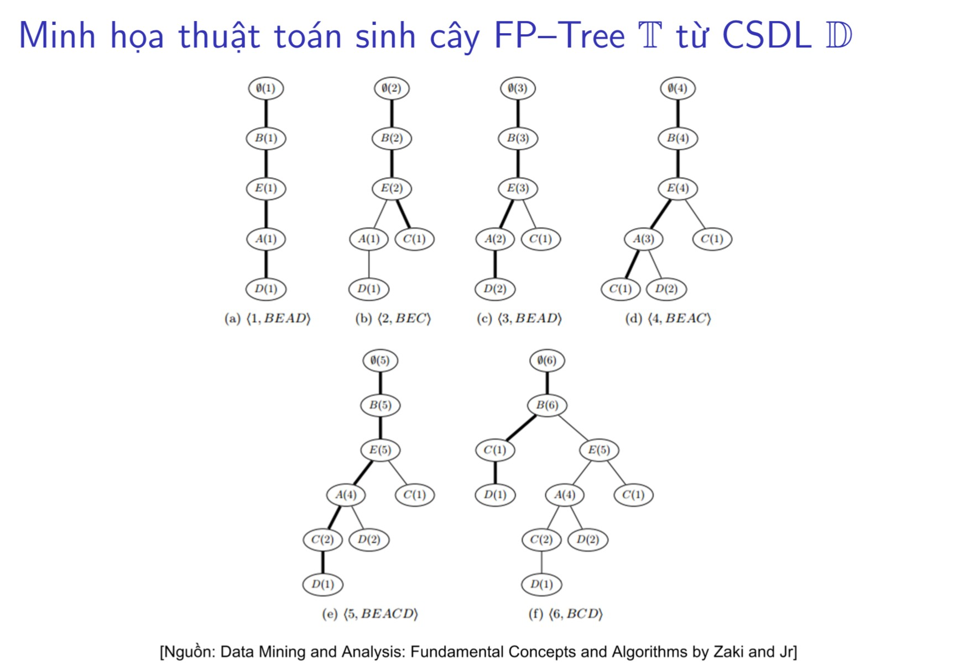

Slide 44
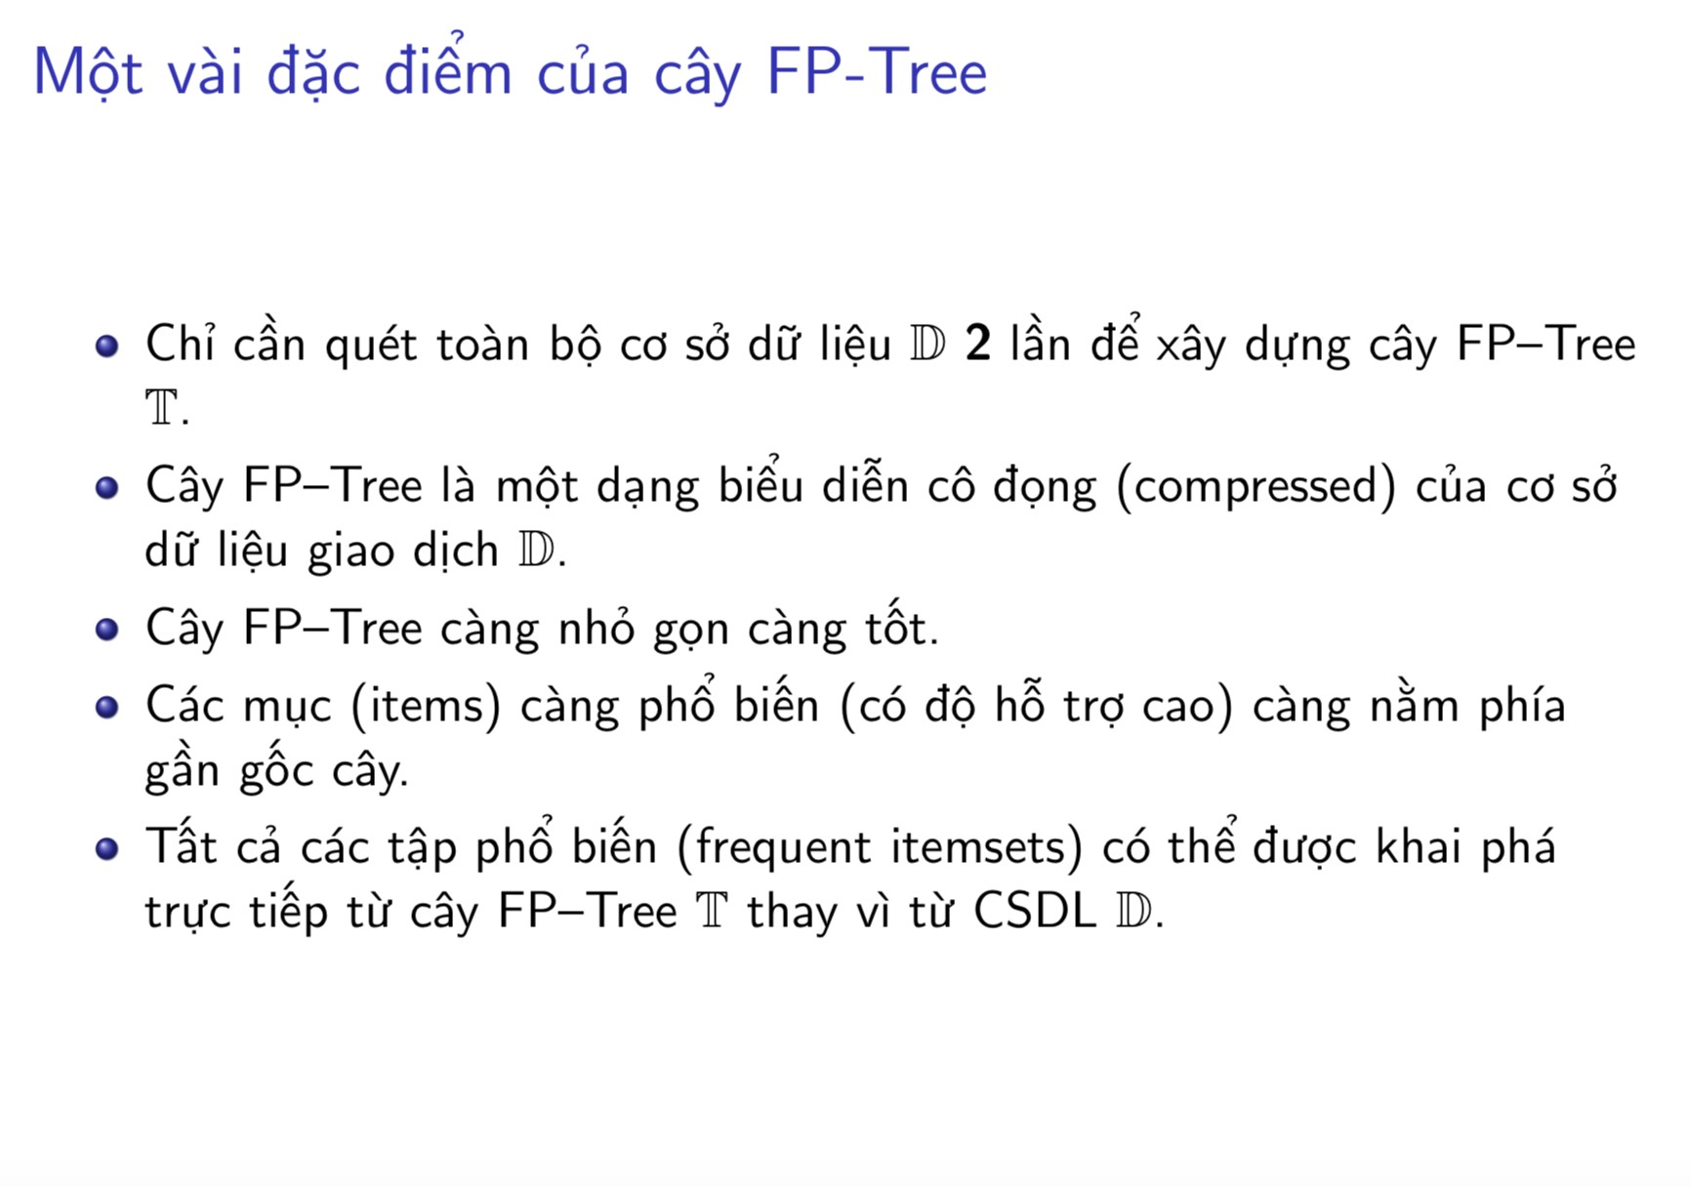

Slide 45
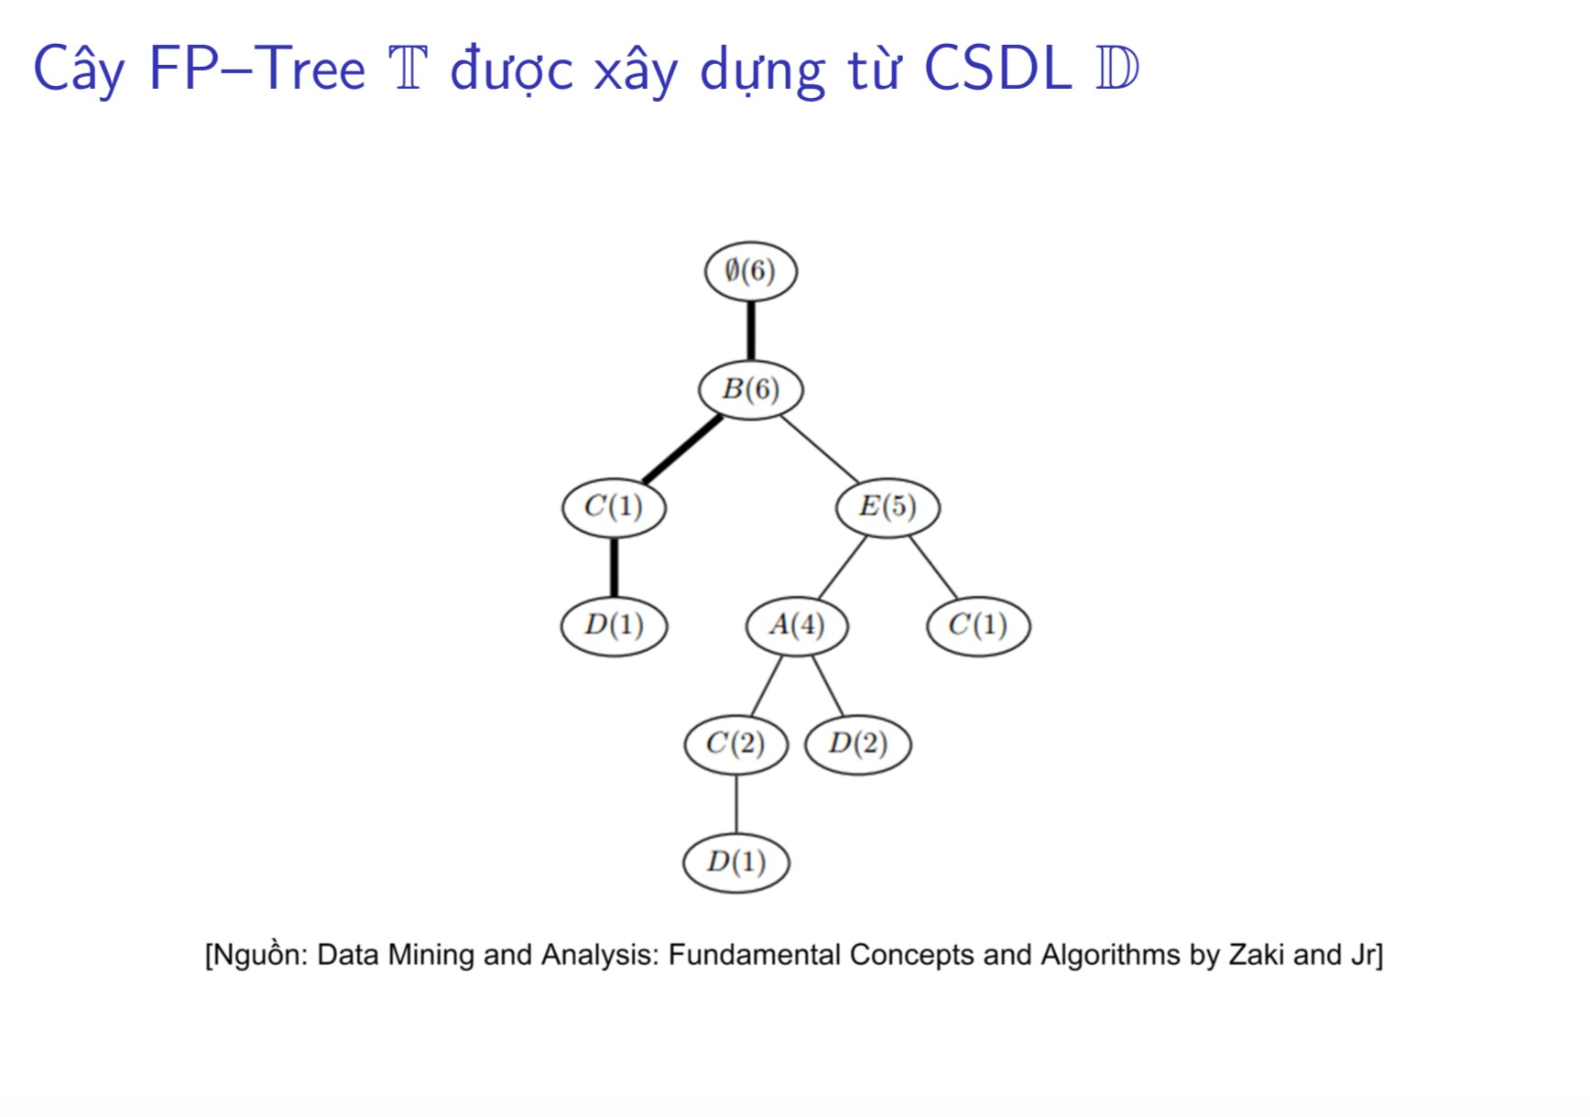

Slide 46
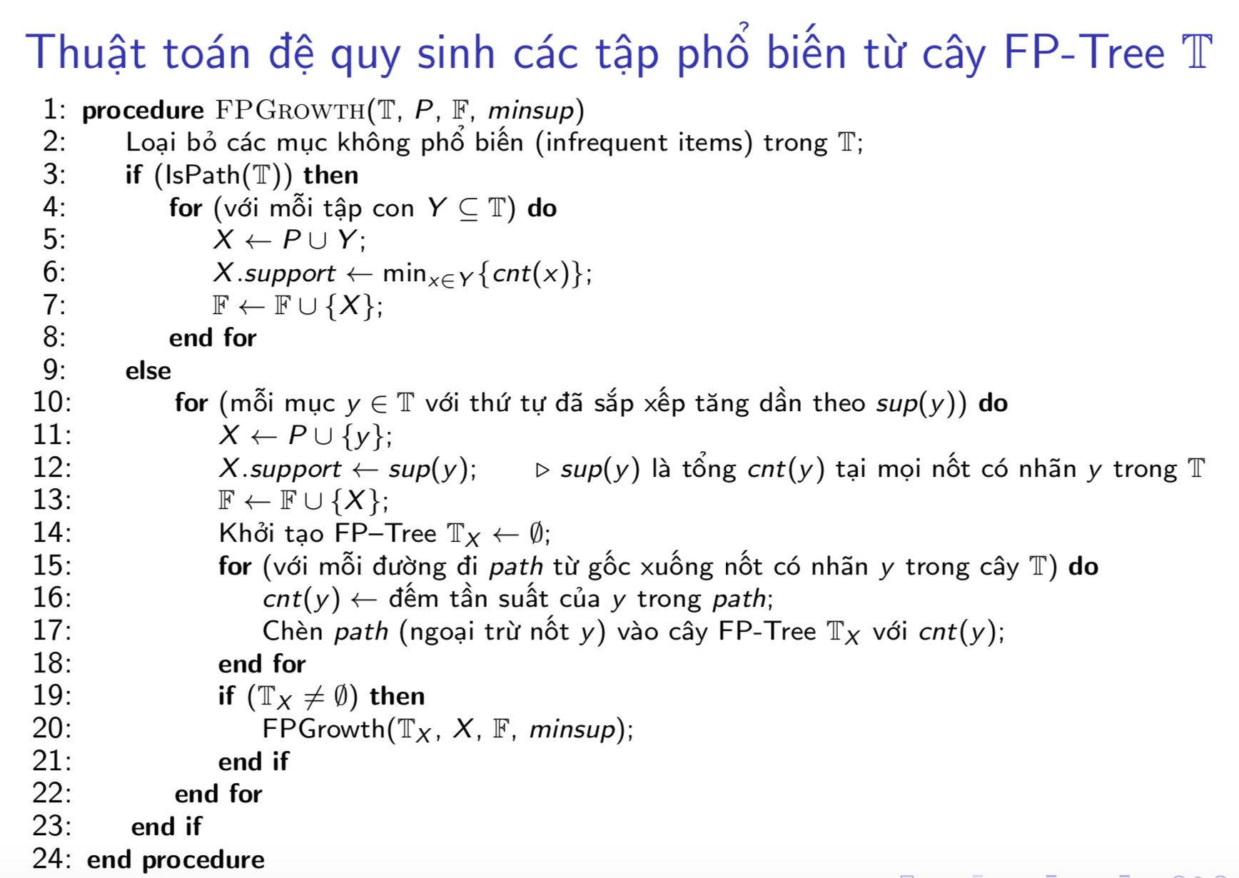

Slide 47
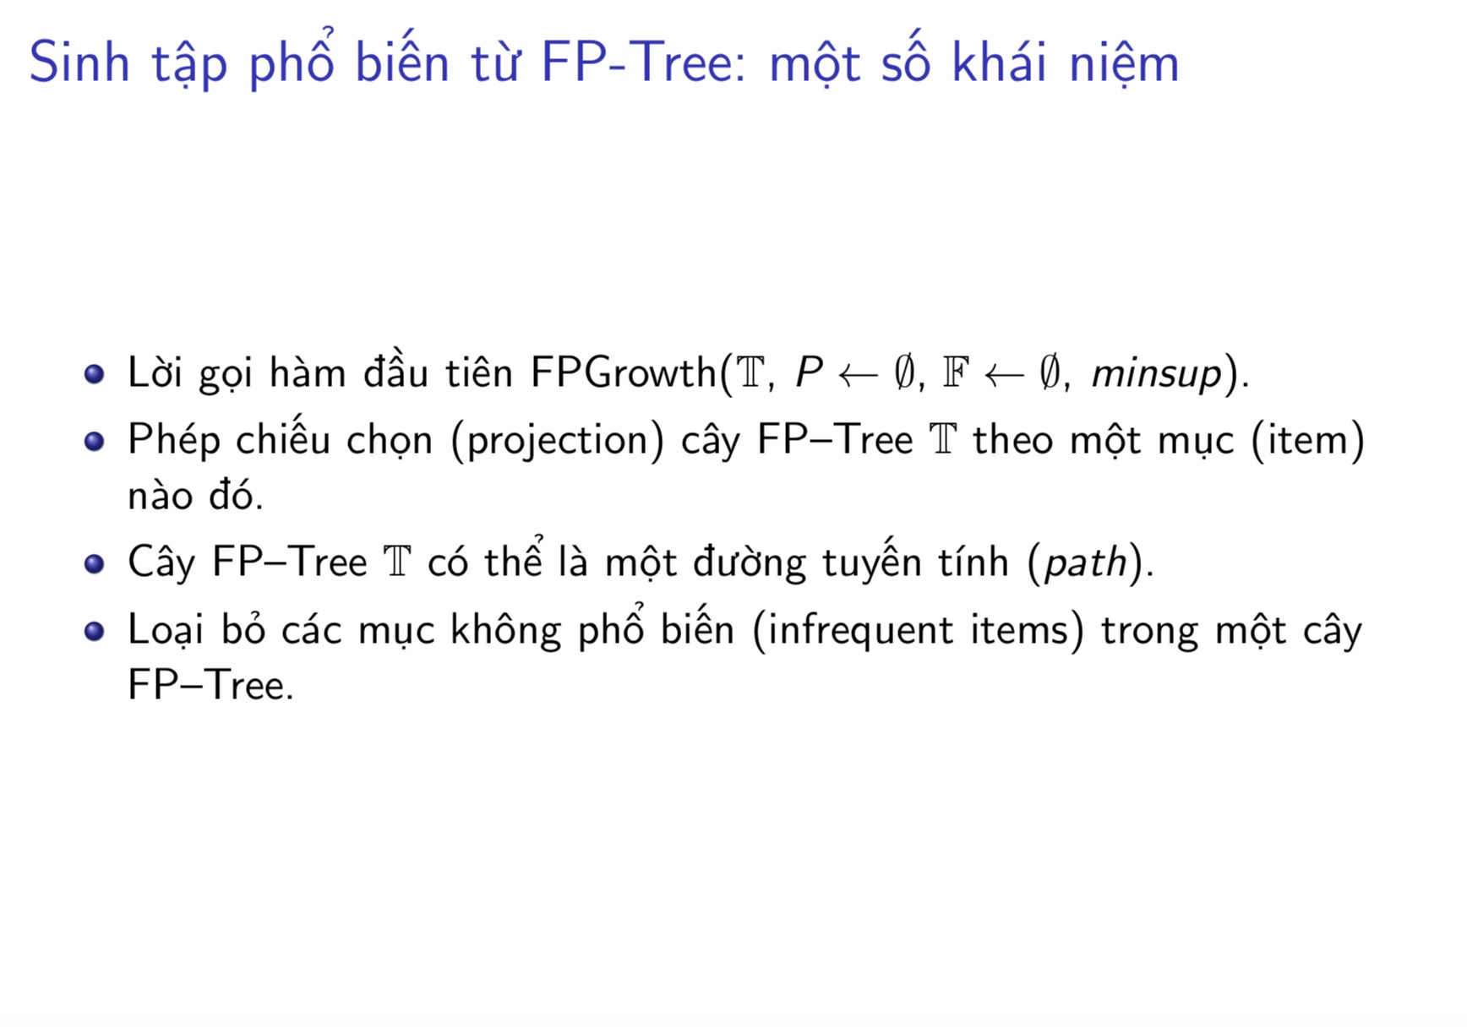

Slide 48
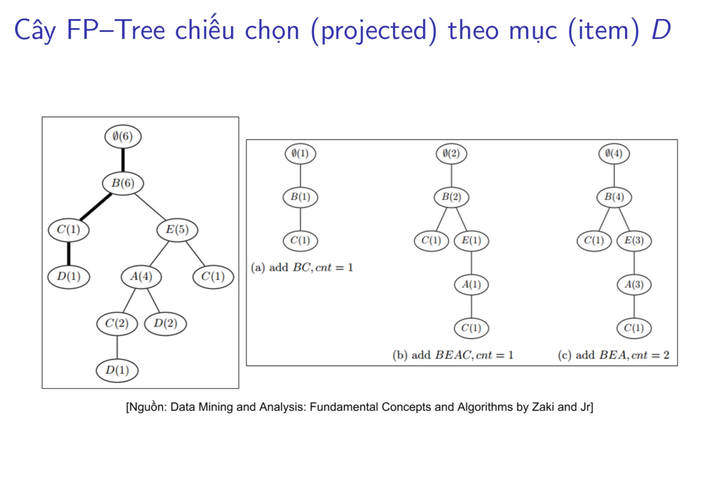

Slide 49
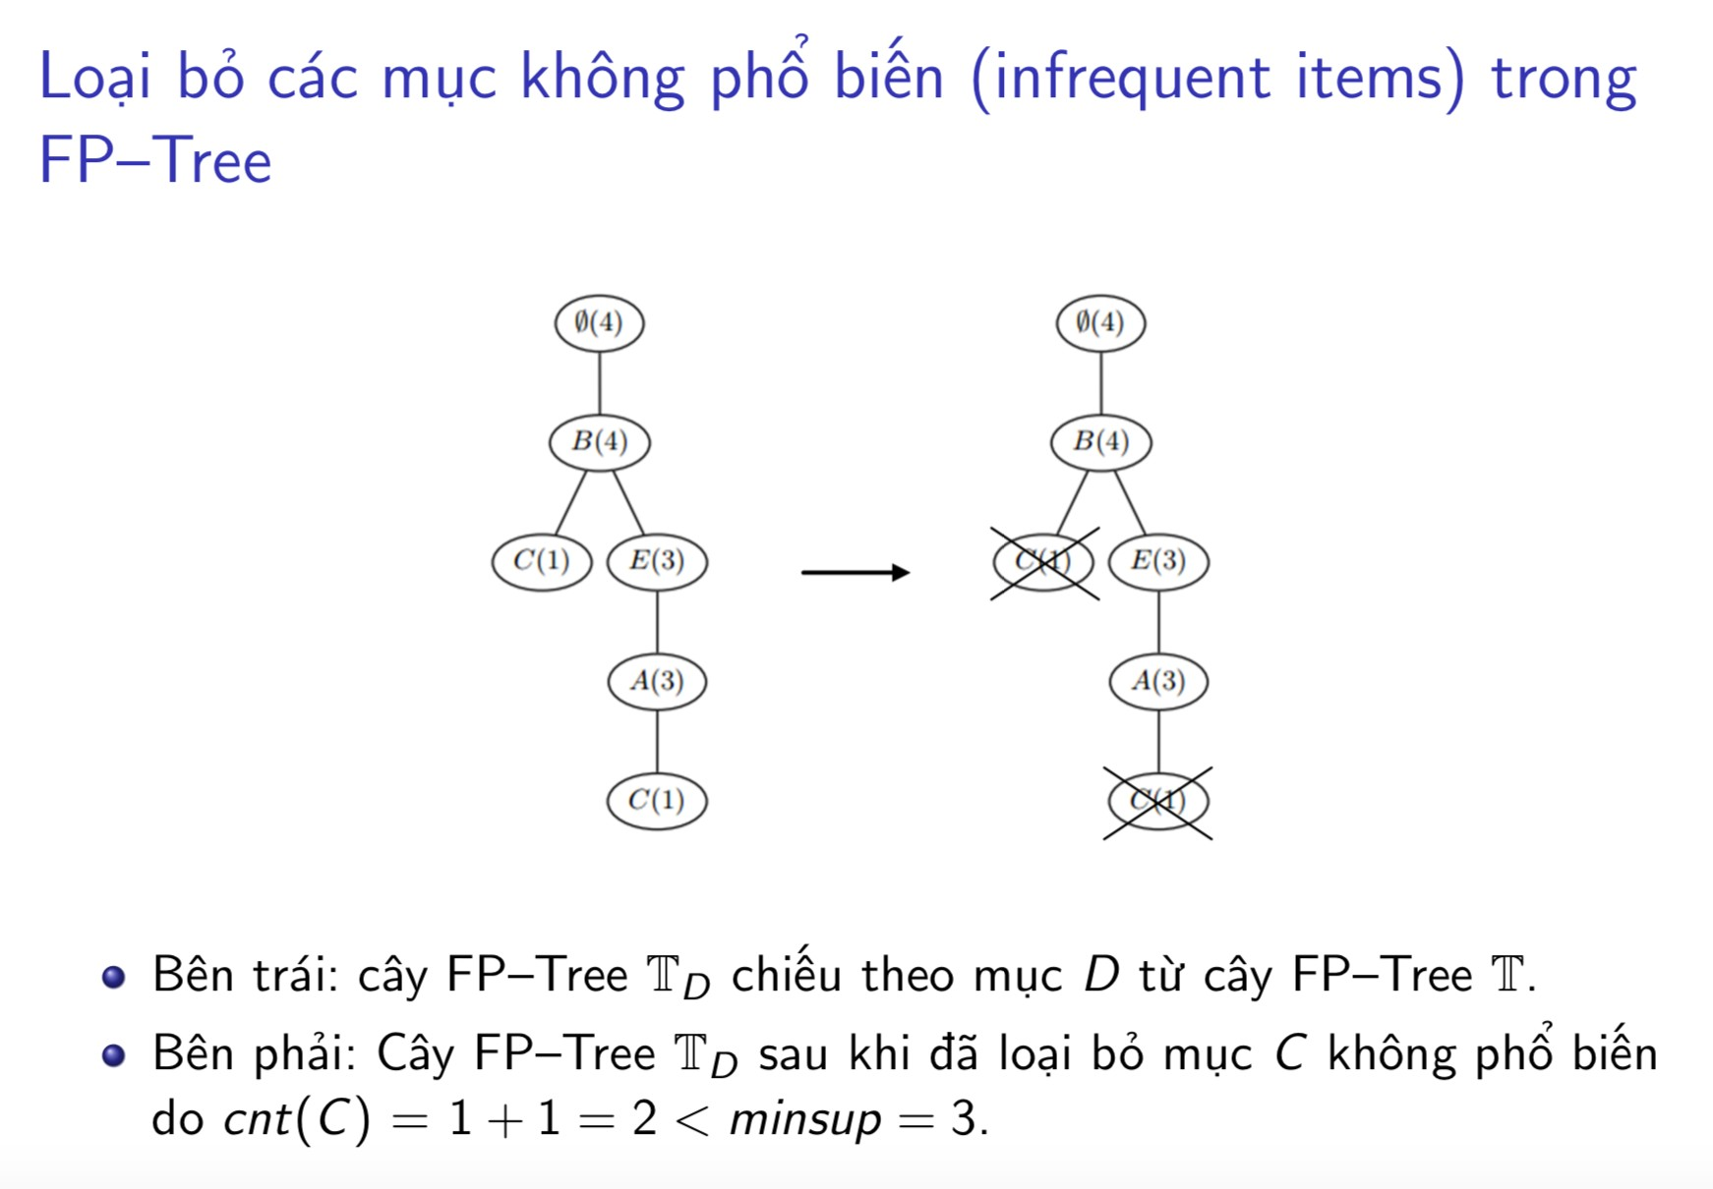

Slide 50
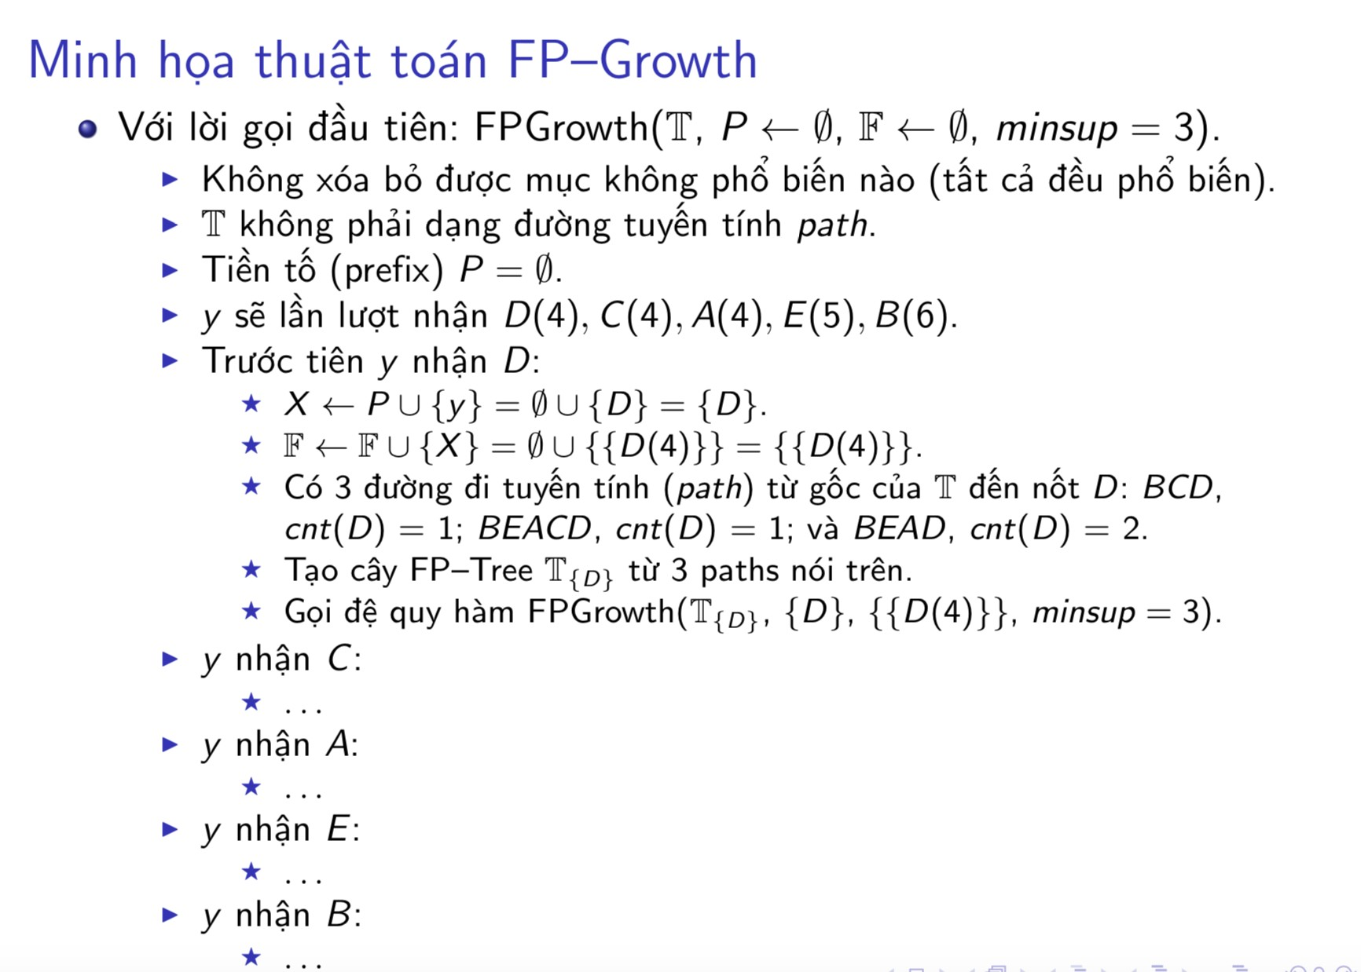

Slide 51
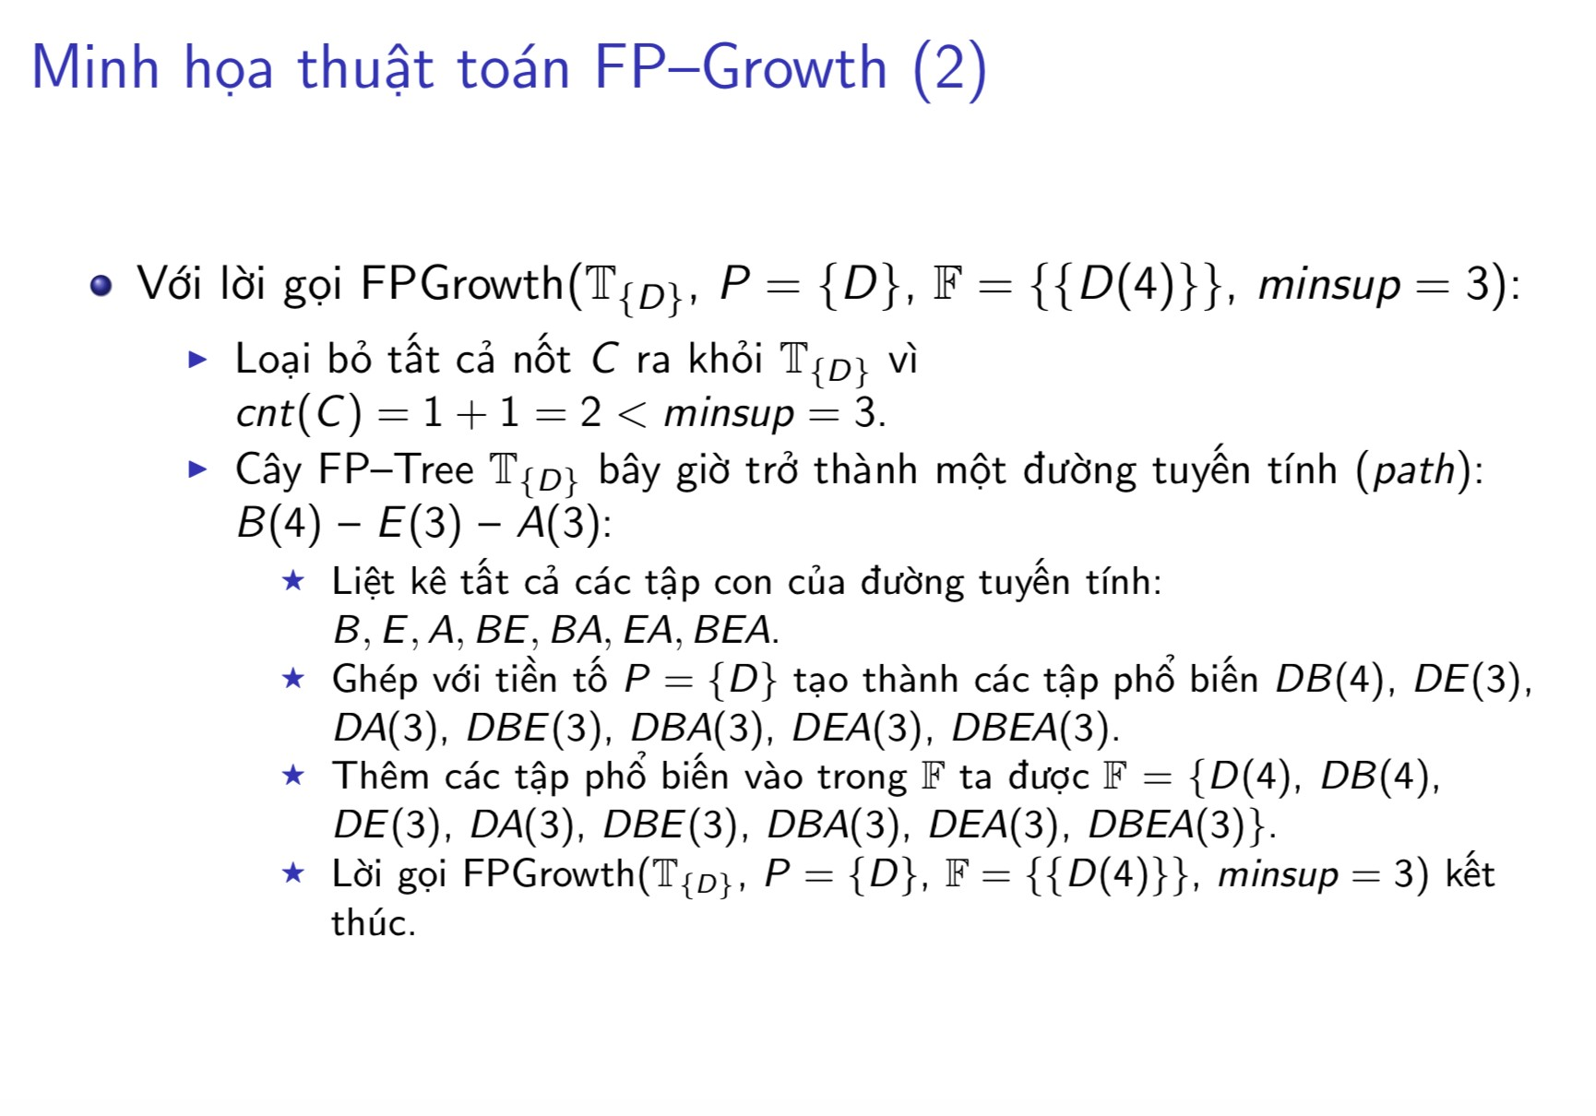

Slide 52
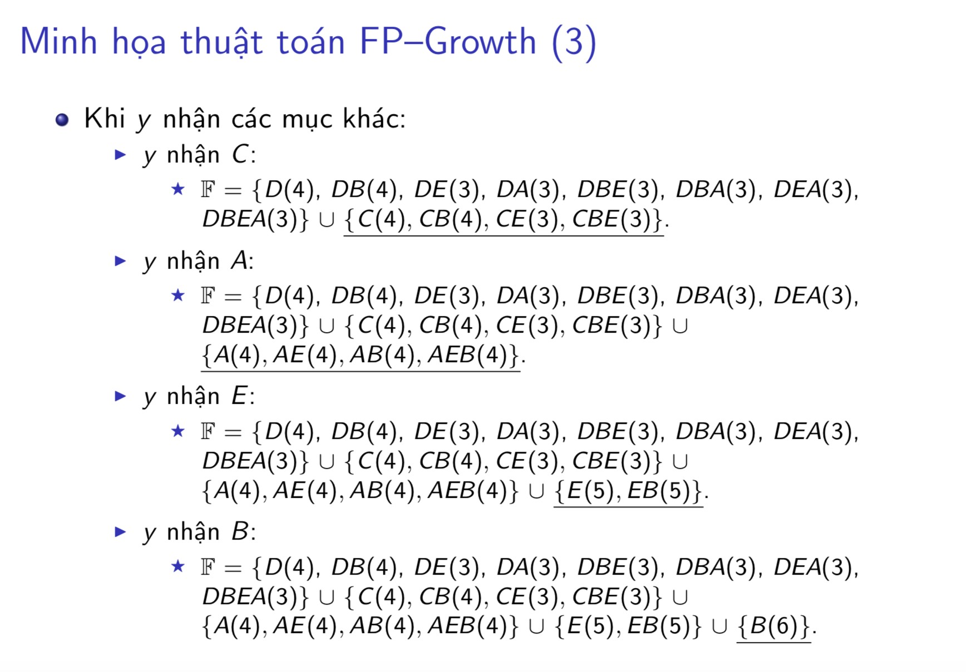

Slide 53
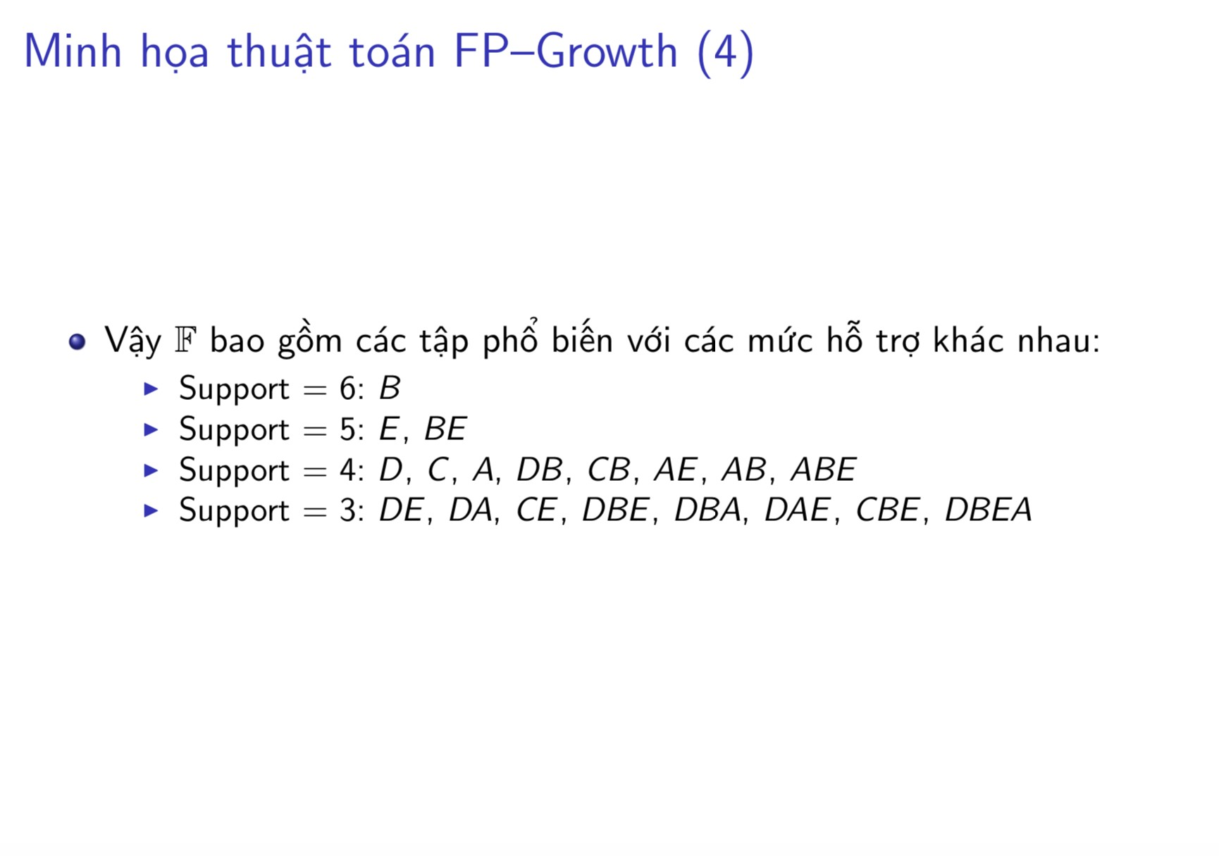

Slide 54
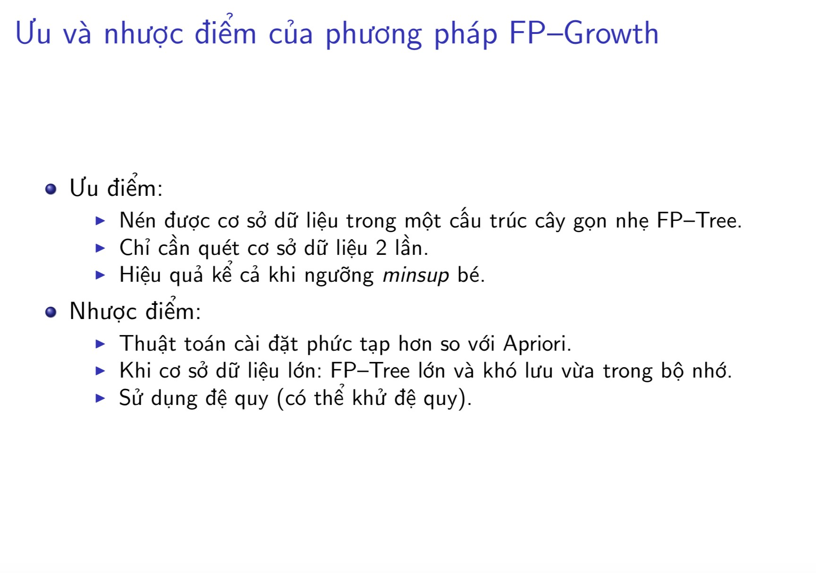

Slide 55
Các phương pháp khai phá
Các bước trong khai phá luật kết hợp
Phương pháp brute-force
Phương pháp Apriori
Phương pháp FP-Growth
Các phương pháp khác

Slide 56
Nội dung
Khái niệm và định nghĩa
Tập mục, giao dịch, CSDL giao dịch
Tập phổ biến (TPB) và luật kết hợp (LKH)
Các phương pháp khai phá TPB và LKH
Phương pháp Apriori
Phương pháp FP-Growth
Các phương pháp khác
Đánh giá luật kết hợp
Các ứng dụng thực tiễn

Slide 57
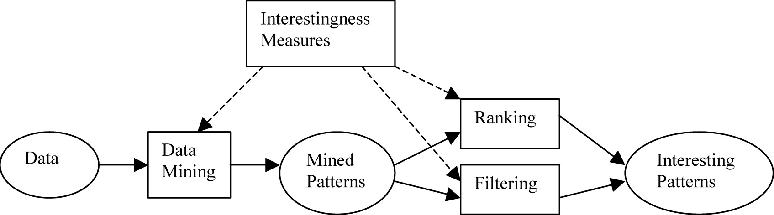
“Interestingness” và “Usefulness”

Slide 58
Một số tiêu chí đánh giá
Conciseness
General/Coverage (Support)
Reliability (Confidence)
Peculiarity
Diversity
Novelty
Surprisingness/Unexpectedness
Utility
Actionability/Applicability

Slide 59
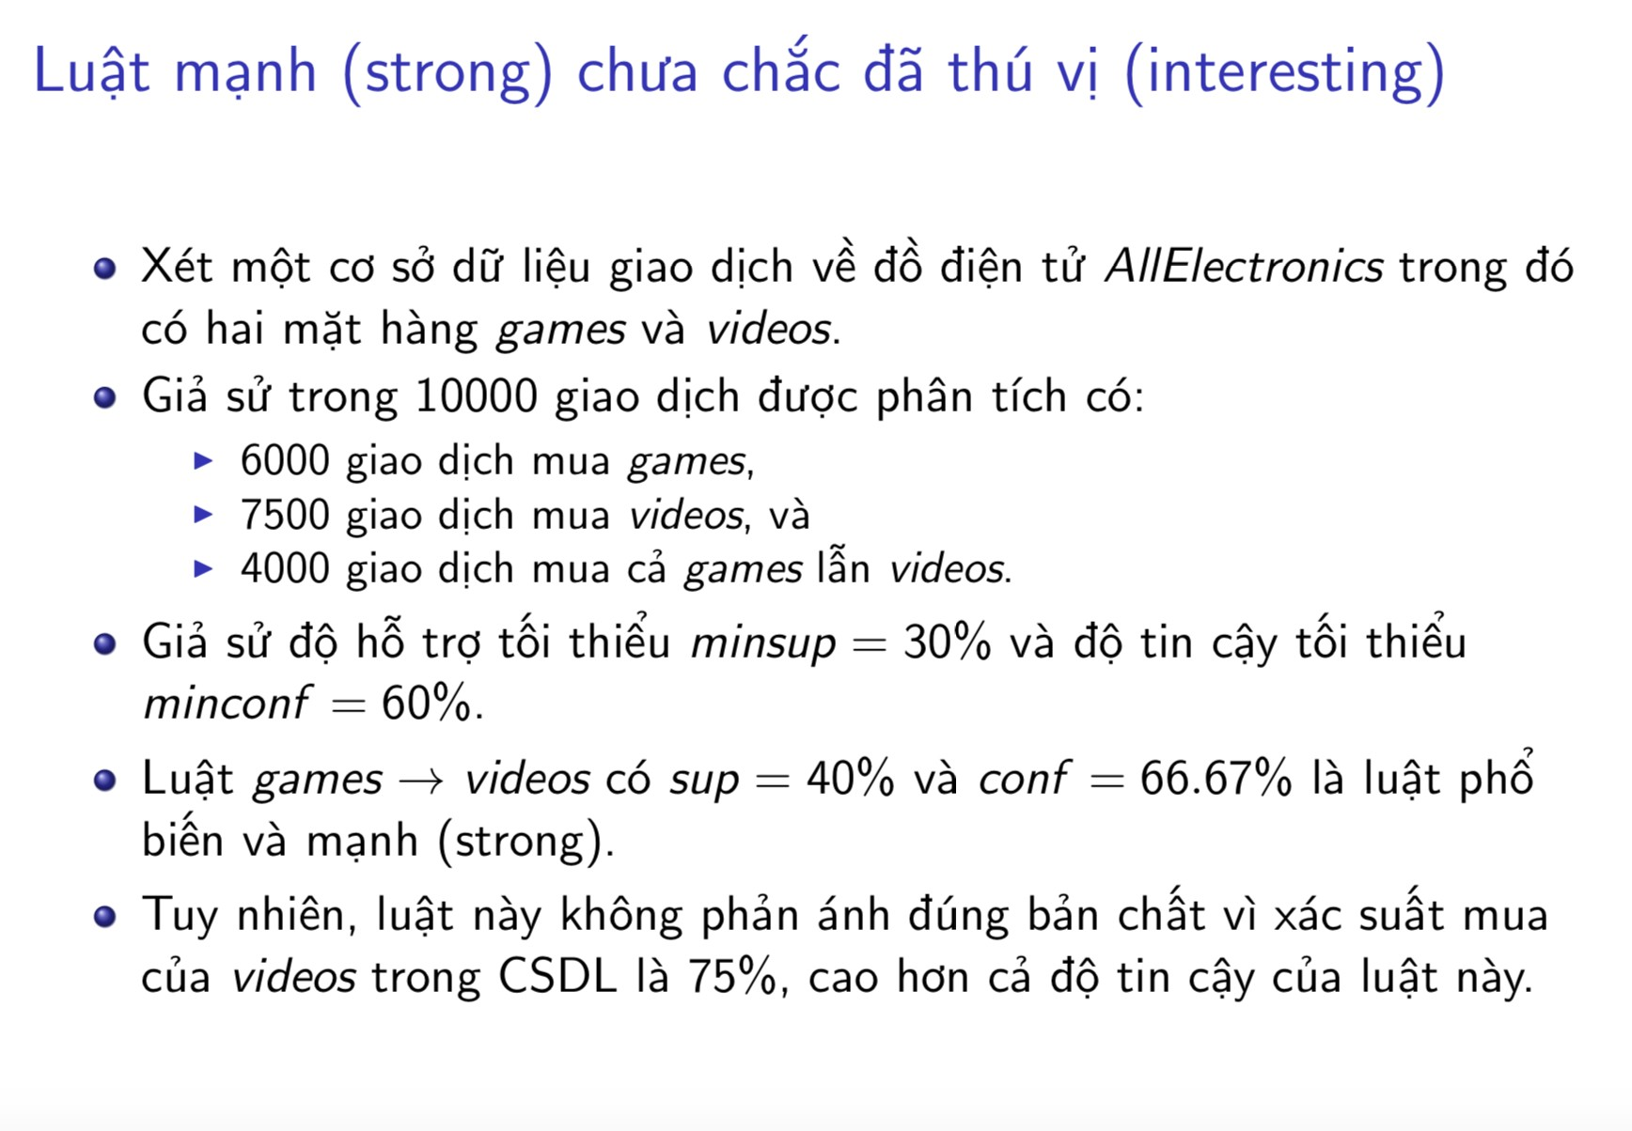

Slide 60
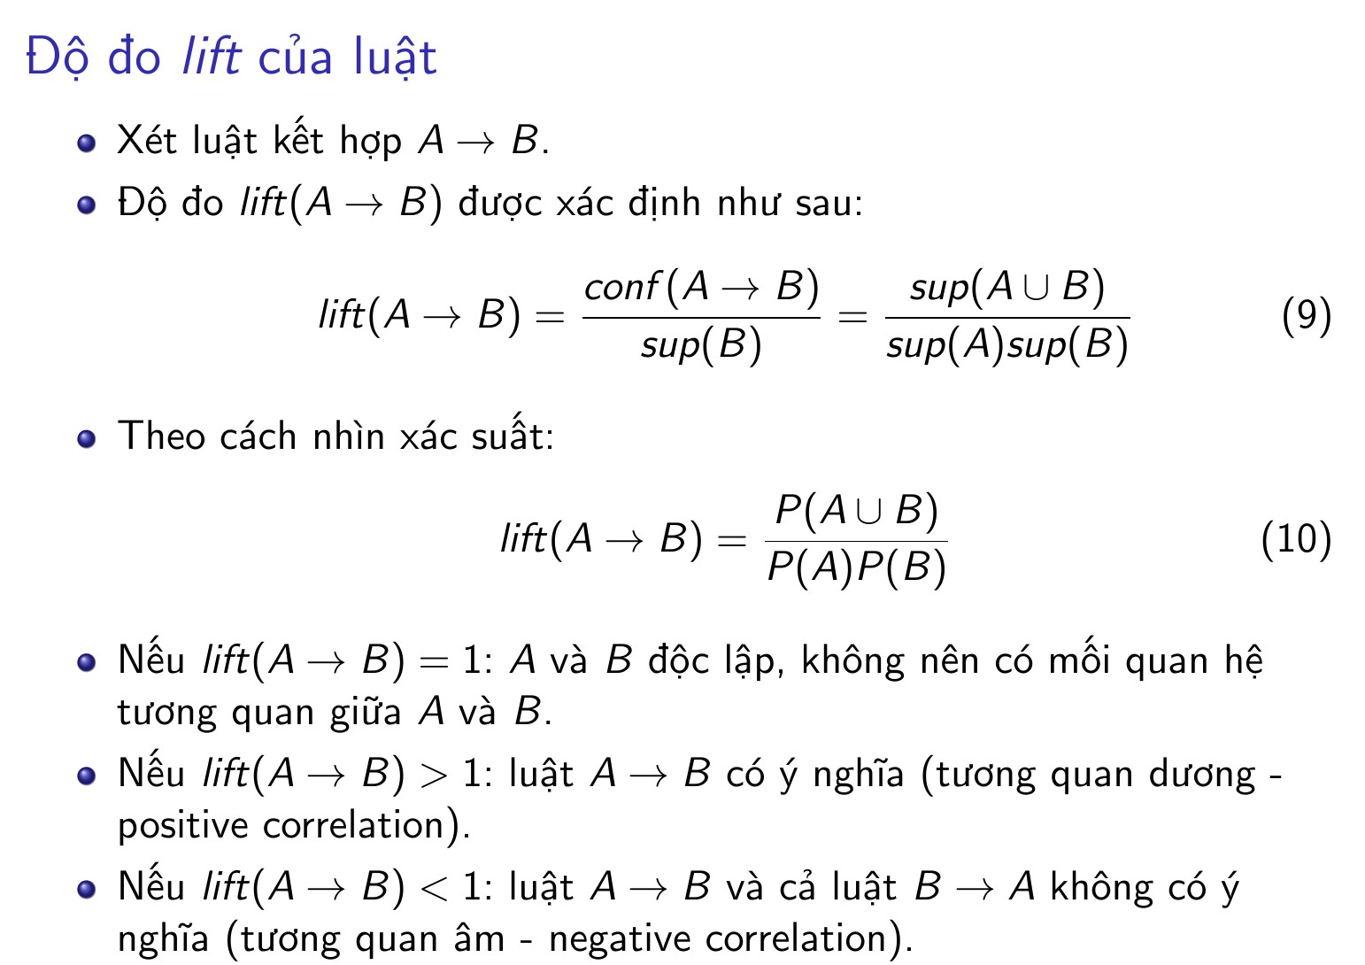

Slide 61
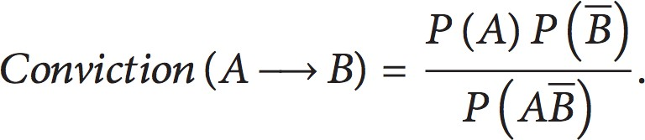
Conviction
Giá trị trong khoảng [0, +∞)
Conviction = 1: A và B độc lập
Conviction < 1: luật ít ý nghĩa
Conviction lớn: luật có nhiều ý nghĩa
Nhận xét: điều kiện quá chặt (strict)

Slide 62



Improve
P(B’ | A’) – P(B’ | not A’)
P(D | C) – P(D | not C)

Slide 63
Nội dung
Khái niệm và định nghĩa
Tập mục, giao dịch, CSDL giao dịch
Tập phổ biến (TPB) và luật kết hợp (LKH)
Các phương pháp khai phá TPB và LKH
Phương pháp Apriori
Phương pháp FP-Growth
Các phương pháp khác
Đánh giá luật kết hợp
Các ứng dụng thực tiễn

Slide 64

Phân tích dữ liệu hỗ trợ ra quyết định

Slide 65
Các ứng dụng thực tiễn
Phân lớp, phân loại (classification/decision rules)
Phân tích dữ liệu bán lẻ (market basket analysis)
Tư vấn trực tuyến (online recommendation)
Hiểu người dùng trực tuyến (user understanding)
Phân tích tìm ngoại lệ (outlier detection)
Ứng dụng trong các bài toán viễn thông (vd: churn prediction)
Phân tích dữ liệu di truyền.
Phân tích dữ cấu trúc mạng.

Slide 66
Các ứng dụng thực tiễn
Phân lớp, phân loại (classification/decision rules)
Phân tích dữ liệu bán lẻ (market basket analysis)
Tư vấn trực tuyến (online recommendation)
Hiểu người dùng trực tuyến (user understanding)
Phân tích tìm ngoại lệ (outlier detection)
Ứng dụng trong các bài toán viễn thông (vd: churn prediction)
Phân tích dữ liệu di truyền.
Phân tích dữ cấu trúc mạng.

Slide 67
Các ứng dụng thực tiễn
Phân lớp, phân loại (classification/decision rules)
Phân tích dữ liệu bán lẻ (market basket analysis)
Tư vấn trực tuyến (online recommendation)
Hiểu người dùng trực tuyến (user understanding)
Phân tích tìm ngoại lệ (outlier detection)
Ứng dụng trong các bài toán viễn thông (vd: churn prediction)
Phân tích dữ liệu di truyền.
Phân tích dữ cấu trúc mạng.

Slide 68



Slide 69
Các ứng dụng thực tiễn
Phân lớp, phân loại (classification/decision rules)
Phân tích dữ liệu bán lẻ (market basket analysis)
Tư vấn trực tuyến (online recommendation)
Hiểu người dùng trực tuyến (user understanding)
Phân tích tìm ngoại lệ (outlier detection)
Ứng dụng trong các bài toán viễn thông (vd: churn prediction)
Phân tích dữ liệu di truyền.
Phân tích dữ cấu trúc mạng.

Slide 70


Slide 71
Tư vấn, khuyến nghị trực tuyến
Tư vấn, khuyến nghị
Sản phẩm phù hợp và khách hàng có thể quan tâm
Sản phẩm khách hàng có ý định mua
Cross-sell
Up-sell
Phương pháp
Phân tích ý định mua sắm (purchase intent)
Lọc cộng tác (collaborative filtering)
Tư vấn dựa trên nội dung
Tư vấn dựa trên patterns mua sắm (frequent patterns, association rules)

Slide 72




Slide 73


Slide 74


Các mặt hàng thường được xem cùng nhau

Slide 75



Các mặt hàng thường được mua cùng nhau

Slide 76
Các ứng dụng thực tiễn
Phân lớp, phân loại (classification/decision rules)
Phân tích dữ liệu bán lẻ (market basket analysis)
Tư vấn trực tuyến (online recommendation)
Hiểu người dùng trực tuyến (user understanding)
Phân tích tìm ngoại lệ (outlier detection)
Ứng dụng trong các bài toán viễn thông (vd: churn prediction)
Phân tích dữ liệu di truyền.
Phân tích dữ cấu trúc mạng.

Slide 77


Slide 78

Hiểu người dùng trực tuyến

Slide 79


Slide 80


Slide 81


Slide 82



Slide 83
Các ứng dụng thực tiễn
Phân lớp, phân loại (classification/decision rules)
Phân tích dữ liệu bán lẻ (market basket analysis)
Tư vấn trực tuyến (online recommendation)
Hiểu người dùng trực tuyến (user understanding)
Phân tích tìm ngoại lệ (outlier detection)
Ứng dụng trong các bài toán viễn thông (vd: churn prediction)
Phân tích dữ liệu di truyền.
Phân tích dữ cấu trúc mạng.

Slide 84
Các ứng dụng thực tiễn
Phân lớp, phân loại (classification/decision rules)
Phân tích dữ liệu bán lẻ (market basket analysis)
Tư vấn trực tuyến (online recommendation)
Hiểu người dùng trực tuyến (user understanding)
Phân tích tìm ngoại lệ (outlier detection)
Ứng dụng trong các bài toán viễn thông (vd: churn prediction)
Phân tích dữ liệu di truyền.
Phân tích dữ cấu trúc mạng.

Slide 85

Churn prediction

Slide 86
Các bài toán phân tích về v/đ “rời dịch vụ”

Slide 87
Dữ liệu viễn thông
Thông tin khách hàng (customer data)
Thông tin tĩnh
Thông tin động
Thông tin thuê bao (contract/plan data)
Thông tin sử dụng dịch vụ (call/service detail data)
Hành vi sử dụng
Thay đổi trong sử dụng dịch vụ
Ngừng phát sinh cước
Lịch sử yêu cầu chăm sóc khách hàng (customer care history data)
.v.v.

Slide 88

Highly imbalanced data

Slide 89
Nhận biết vấn đề và giải pháp
Dữ liệu rất lớn
Quan tâm đặc biệt đến “True positive”
Khó khăn khi lấy mȁu (sampling)
Khó khăn khi xây dựng mô hình học (thống kê) cho dữ liệu mất cân bằng (nghiêm trọng)
Có thể rời rạc hoá dữ liệu?
Khai phá luật hiếm và tin cậy xấp xỉ
Từ tập mȁu (sau khi sampling)
Luật “xấp xỉ” cho lớp dương (positive)
Lọc với độ đo: Conviction
Whitebox: dễ hiểu, dễ đánh giá, và điều chỉnh

Slide 90
Các ứng dụng thực tiễn
Phân lớp, phân loại (classification/decision rules)
Phân tích dữ liệu bán lẻ (market basket analysis)
Tư vấn trực tuyến (online recommendation)
Hiểu người dùng trực tuyến (user understanding)
Phân tích tìm ngoại lệ (outlier detection)
Ứng dụng trong các bài toán viễn thông (vd: churn prediction)
Phân tích dữ liệu di truyền.
Phân tích dữ cấu trúc mạng.

Slide 91
Ứng dụng khai phá dữ liệu viễn thông
Dữ liệu
Customer data
Call detail data
Log and content data
Network data
Các bài toán khai phá dữ liệu
Spam filtering
Churn prediction
Fraud detection (subscription vs. superimposition)
Customer profiling and segmentation (for marketing)
Network fault isolation and prediction
Service/content recommendation

Slide 92
Tổng kết bài giảng
Khái niệm và định nghĩa
Tập mục, giao dịch, CSDL giao dịch
Tập phổ biến (TPB) và luật kết hợp (LKH)
Các phương pháp khai phá TPB và LKH
Phương pháp Apriori
Phương pháp FP-Growth
Các phương pháp khác
Đánh giá luật kết hợp
Các ứng dụng thực tiễn

Slide 93


